Slide 1
Comportamiento magnético de los solidos 1

Slide 2
Introducción
Comenzaremos estudiando el magnetismo en átomos, iones, moléculas, para luego pasar a los solido. El magnetismo es un fenómeno netamente cuántico en el sentido que debe ser explicado desde esta teoría, sin embargo unos pocos fenómenos pueden explicase con la física clásica y así lo haremos.
Nuestro mundo macroscópico esta constituido por cuerpos y ondas, los cuerpos a su ves por partículas. Tenemos una clara noción de lo que llamamos partícula y onda, las vemos la sentimos y las tocamos. En el caso del mundo microscópico nada de esto es factible, solo es posible interpretar algo a través del comportamiento. ¿Qué otra imagen del micromundo podemos construir si solo conocemos partículas y ondas?, pero ¿realmente que es? o sea la esencia no lo conocemos. Se trata de interaccionar con el sistema estudiado y de acuerdo a su respuesta interpretar como esta constituido.
La Mecánica Cuántica logra describir correctamente los fenómenos atómicos, es decir, en correspondencia con el experimento. De esta manera nace y se desarrolla la mecánica cuántica.
Sin tener nada que ver con nuestro tema y aludiendo a cuestiones filosóficas, mucho tiempo antes de que se gestara la mecánica cuántica (1612), Galileo Galilei escribe una carta a un amigo diciendo: “Non tentare le essenze, ma contentarsi delle affezioni quantitative”, lo cual es aplicable, también, a nuestro caso.

Slide 3
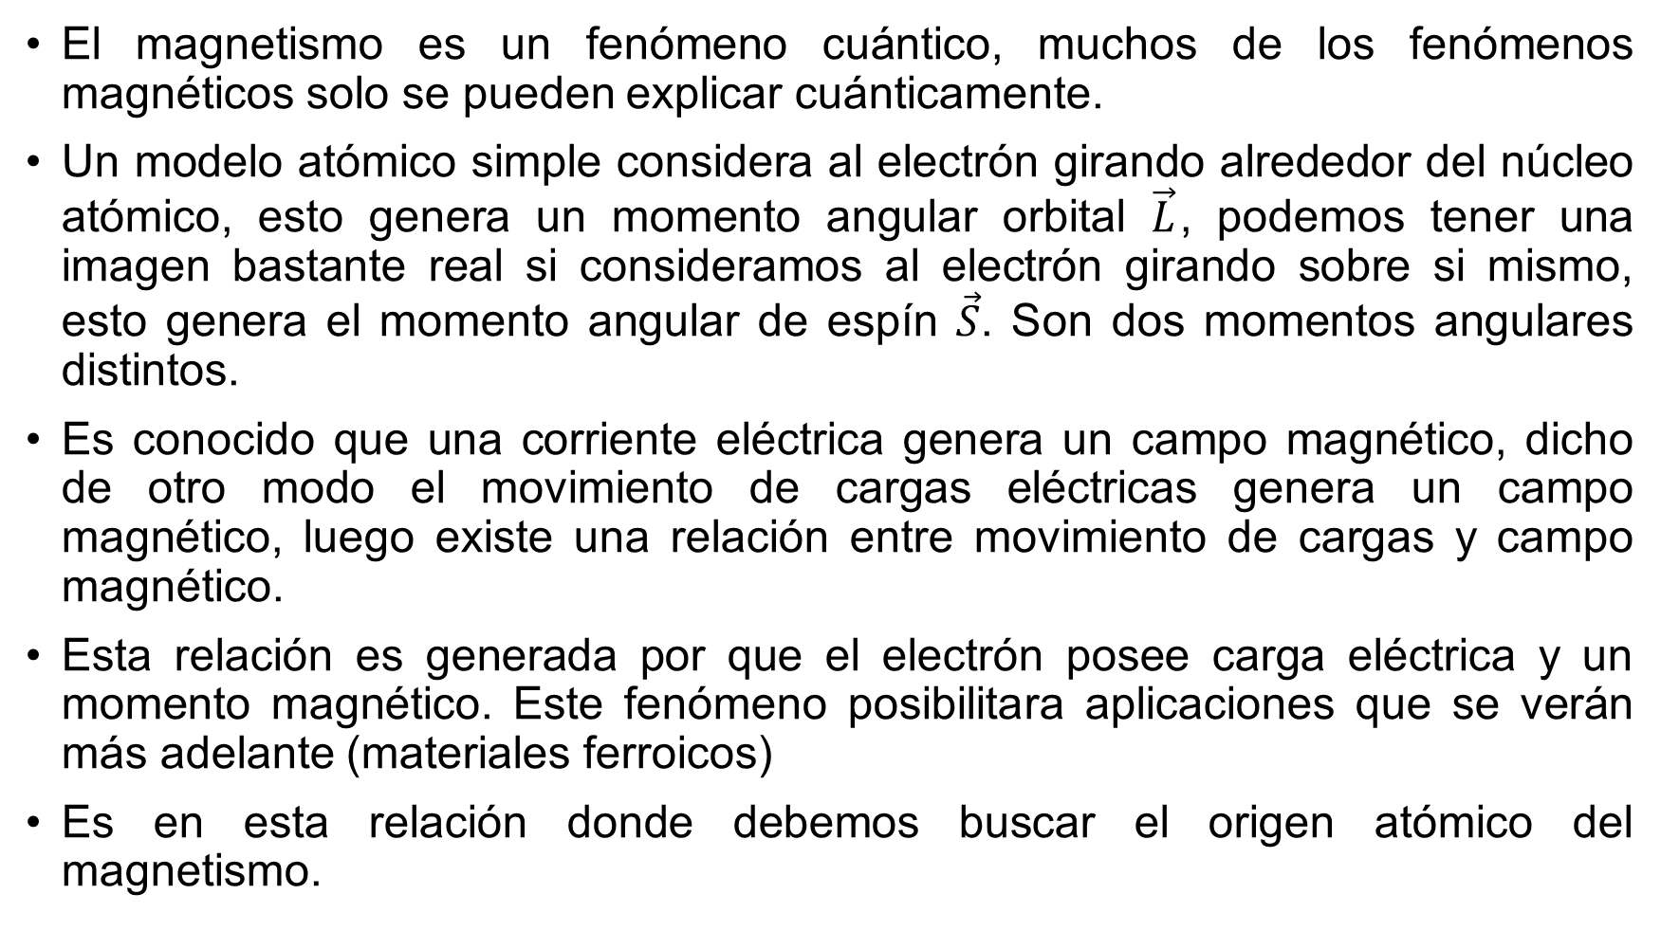
Magnetismo de iones y átomos libres
El magnetismo es un fenómeno cuántico, muchos de los fenómenos magnéticos solo se pueden explicar cuánticamente.
Un modelo atómico simple considera al electrón girando alrededor del núcleo atómico, esto genera un momento angular orbital $\vec{L}$, podemos tener una imagen bastante real si consideramos al electrón girando sobre si mismo, esto genera el momento angular de espín $\vec{S}$. Son dos momentos angulares distintos.
Es conocido que una corriente eléctrica genera un campo magnético, dicho de otro modo el movimiento de cargas eléctricas genera un campo magnético, luego existe una relación entre movimiento de cargas y campo magnético.
Esta relación es generada por que el electrón posee carga eléctrica y un momento magnético. Este fenómeno posibilitara aplicaciones que se verán más adelante (materiales ferroicos)
Es en esta relación donde debemos buscar el origen atómico del magnetismo.

Slide 4
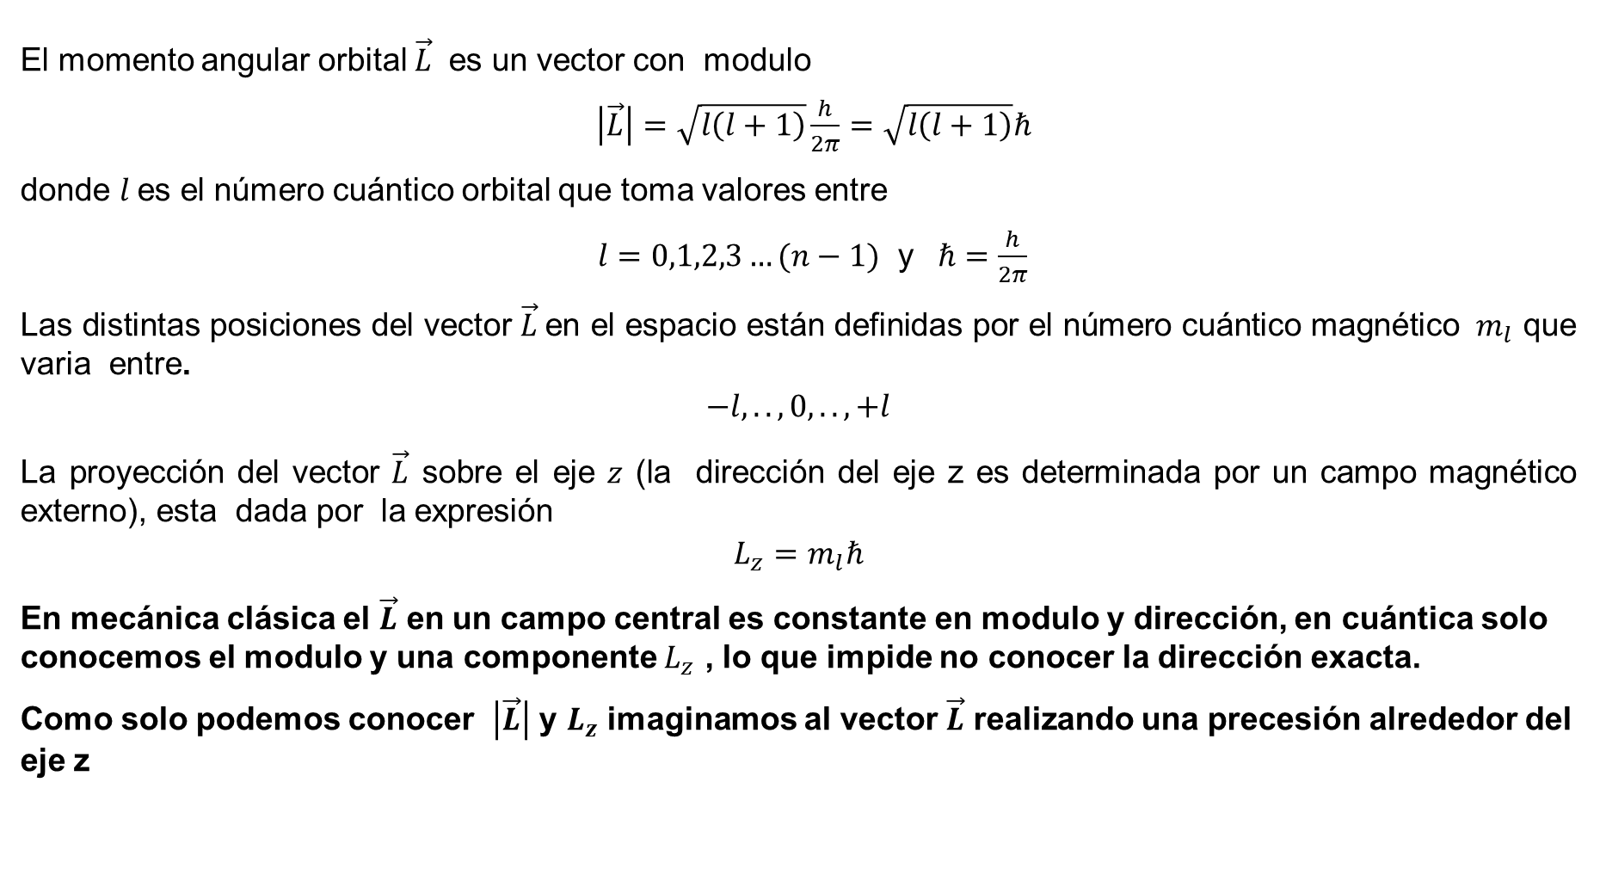
Momento angular orbital
El momento angular orbital $\vec{L}$ es un vector con modulo
$\left|\vec{L}\right|=\sqrt{l\left(l+1\right)}\frac{h}{2π}=\sqrt{l\left(l+1\right)}ℏ$
donde $l$es el número cuántico orbital que toma valores entre
$l=0,1,2,3…(n−1)$ y $ℏ=\frac{h}{2π}$
Las distintas posiciones del vector $\vec{L}$en el espacio están definidas por el número cuántico magnético ${ m}_{l}$ que varia entre.
$$−l,..,0,..,+l$$
La proyección del vector $\vec{L}$ sobre el eje $z$ (la dirección del eje z es determinada por un campo magnético externo), esta dada por la expresión
$$L_{z}=m_{l}ℏ$$
En mecánica clásica el $\vec{L}$ en un campo central es constante en modulo y dirección, en cuántica solo conocemos el modulo y una componente $L_{z}$ , lo que impide no conocer la dirección exacta.
Como solo podemos conocer $\left|\vec{L}\right|$ y $L_{z}$ imaginamos al vector $\vec{L}$ realizando una precesión alrededor del eje z

Slide 5
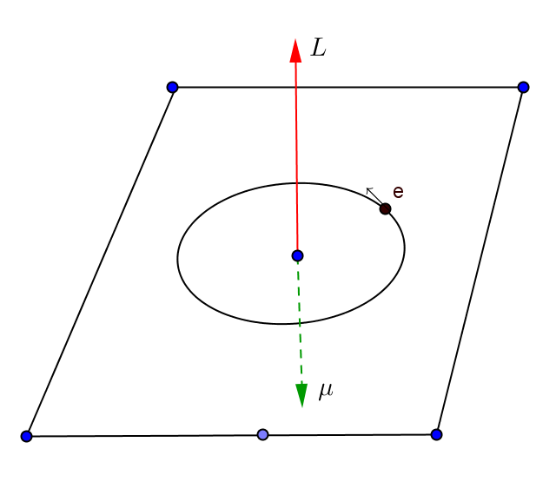
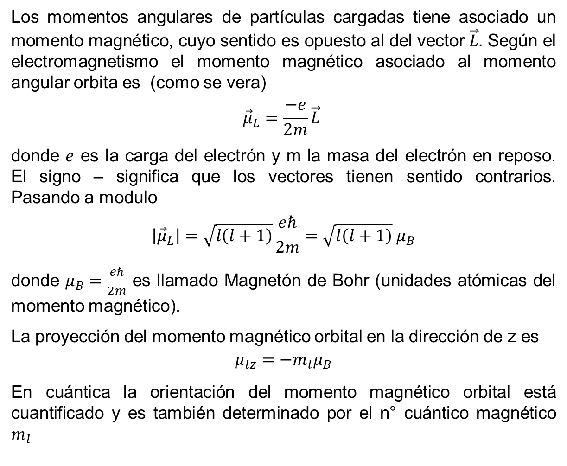
Momento magnético orbital
Los momentos angulares de partículas cargadas tiene asociado un momento magnético, cuyo sentido es opuesto al del vector $\vec{L}.$ Según el electromagnetismo el momento magnético asociado al momento angular orbita es (como se vera)
$${\vec{μ}}_{L}=\frac{−e}{2m}\vec{L}$$
donde $e$ es la carga del electrón y m la masa del electrón en reposo. El signo – significa que los vectores tienen sentido contrarios. Pasando a modulo
$$\left|{\vec{μ}}_{L}\right|=\sqrt{l\left(l+1\right)}\frac{eℏ}{2m}=\sqrt{l\left(l+1\right)} μ_{B}$$
donde $μ_{B}=\frac{eℏ}{2m}$ es llamado Magnetón de Bohr (unidades atómicas del momento magnético).
La proyección del momento magnético orbital en la dirección de z es
$$μ_{lz}=−m_{l}μ_{B}$$
En cuántica la orientación del momento magnético orbital está cuantificado y es también determinado por el n° cuántico magnético $m_{l}$

Slide 6
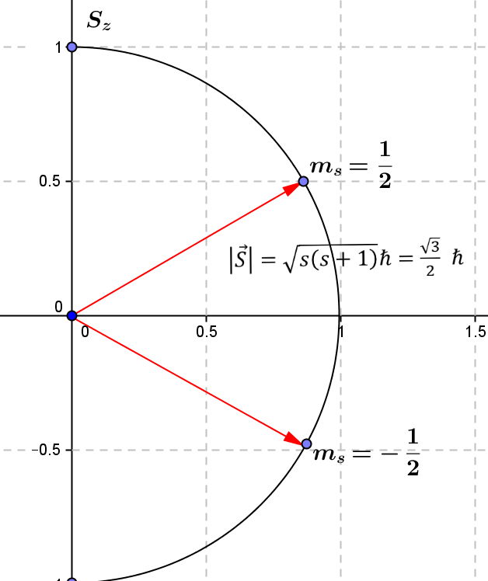
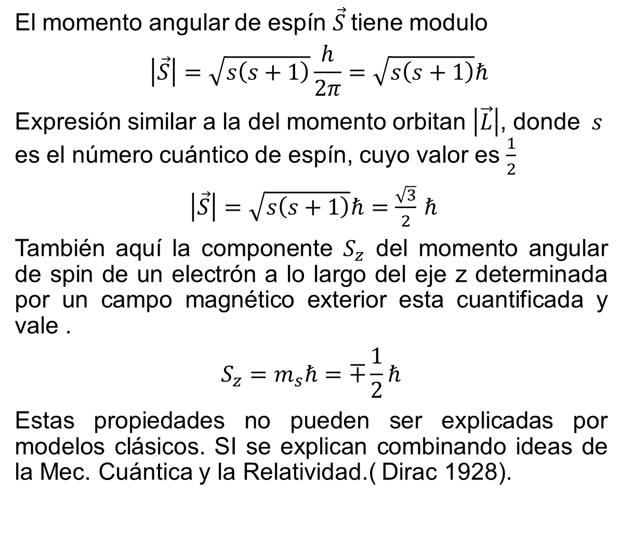
Momentos angular de espín
El momento angular de espín $\vec{S}$tiene modulo
$$\left|\vec{S}\right|=\sqrt{s\left(s+1\right)}\frac{h}{2π}=\sqrt{s\left(s+1\right)}ℏ$$
Expresión similar a la del momento orbitan $\left|\vec{L}\right|$, donde $s$ es el número cuántico de espín, cuyo valor es $\frac{1}{2}$
$\left|\vec{S}\right|=\sqrt{s\left(s+1\right)}ℏ=\frac{\sqrt{3}}{2}$$ℏ$
También aquí la componente $S_{z}$ del momento angular de spin de un electrón a lo largo del eje z determinada por un campo magnético exterior esta cuantificada y vale .
$$S_{z}=m_{s}ℏ=∓\frac{1}{2}ℏ$$
Estas propiedades no pueden ser explicadas por modelos clásicos. SI se explican combinando ideas de la Mec. Cuántica y la Relatividad.( Dirac 1928).

Slide 7
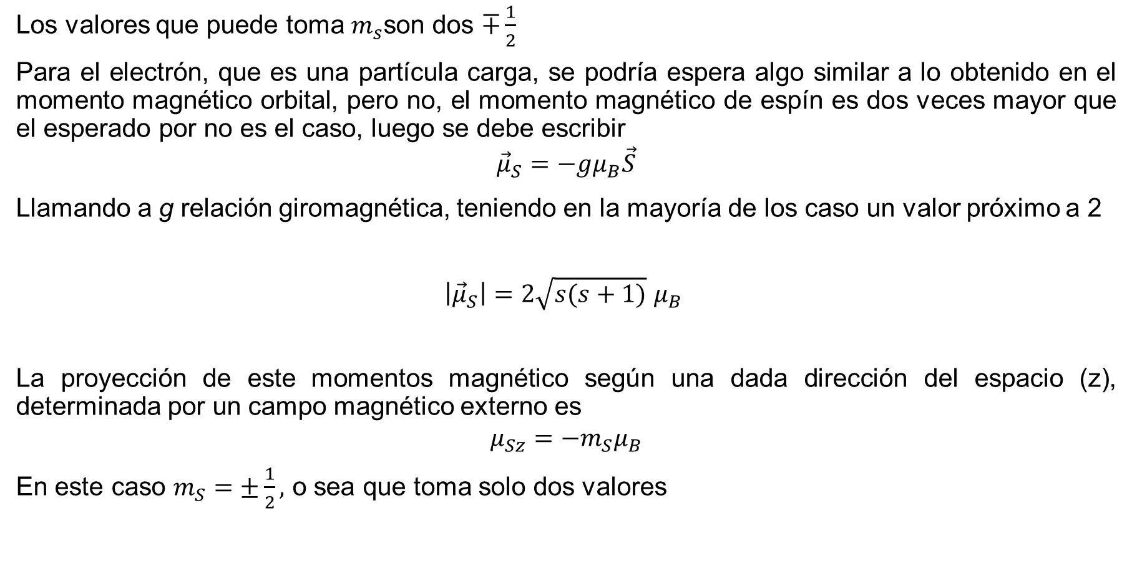
Momentos magnéticos de espín
Los valores que puede toma $m_{s}$son dos $∓\frac{1}{2}$
Para el electrón, que es una partícula carga, se podría espera algo similar a lo obtenido en el momento magnético orbital, pero no, el momento magnético de espín es dos veces mayor que el esperado por no es el caso, luego se debe escribir
$${\vec{μ}}_{S}=−gμ_{B}\vec{S}$$
Llamando a g relación giromagnética, teniendo en la mayoría de los caso un valor próximo a 2
$\left|{\vec{μ}}_{S}\right|=2\sqrt{s(s+1)}$$μ_{B}$
La proyección de este momentos magnético según una dada dirección del espacio (z), determinada por un campo magnético externo es
$$μ_{Sz}=−m_{S}μ_{B}$$
En este caso $m_{S}=±\frac{1}{2},$ o sea que toma solo dos valores

Slide 8
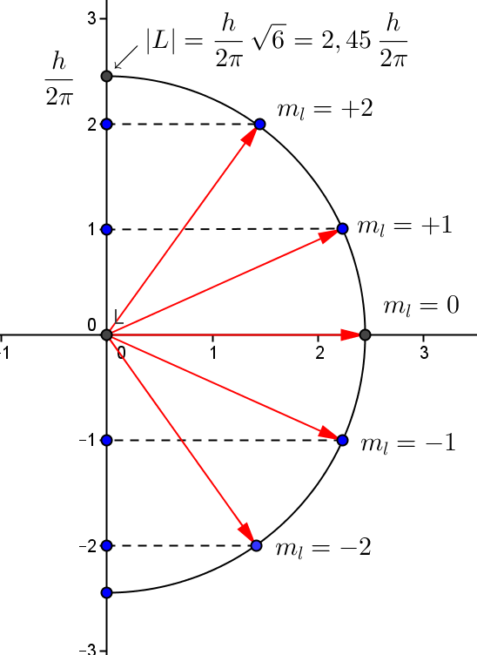
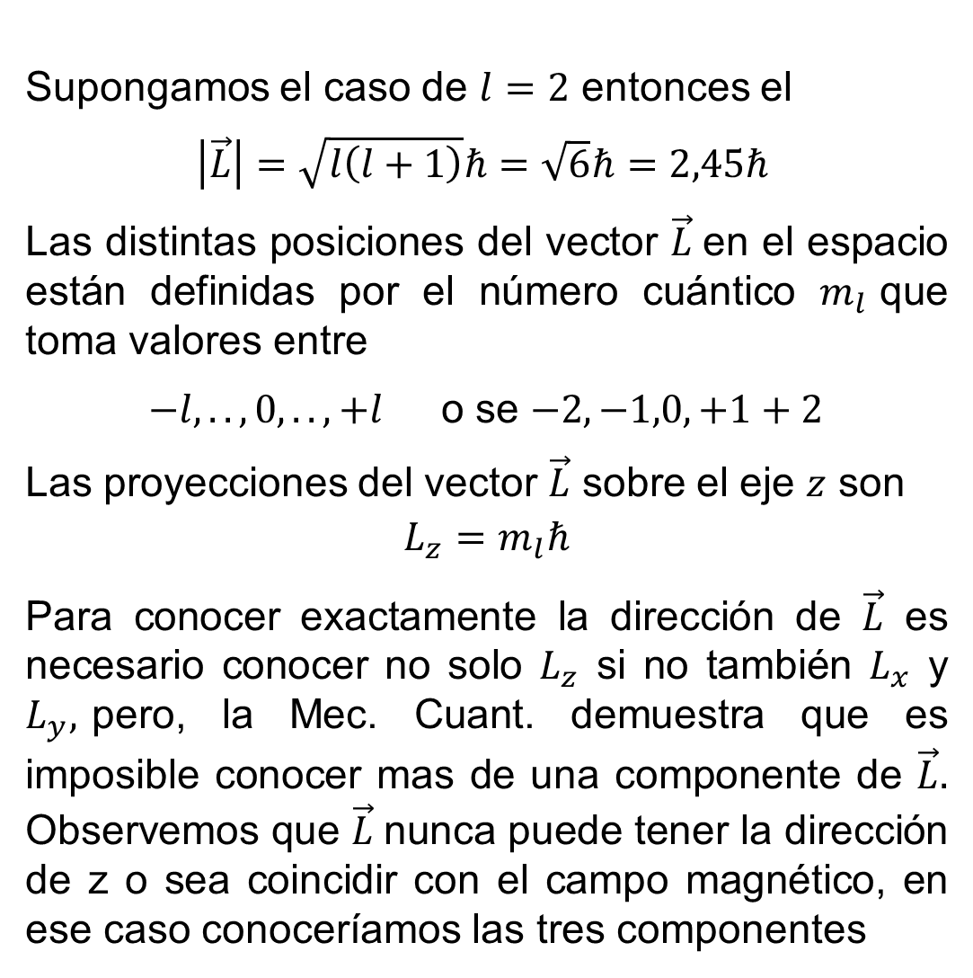
Ejemplo
Supongamos el caso de $l=2$ entonces el
$\left|\vec{L}\right|=\sqrt{l\left(l+1\right)}ℏ=\sqrt{6}ℏ=2,45ℏ$
Las distintas posiciones del vector $\vec{L}$en el espacio están definidas por el número cuántico $m_{l}$que toma valores entre
$−l,..,0,..,+l$ o se $−2,−1,0,+1+2$
Las proyecciones del vector $\vec{L}$ sobre el eje $z$ son
$$L_{z}=m_{l}ℏ$$
Para conocer exactamente la dirección de $\vec{L}$ es necesario conocer no solo $L_{z}$ si no también$L_{x}$ y $L_{y},$pero, la Mec. Cuant. demuestra que es imposible conocer mas de una componente de $\vec{L}.$ Observemos que $\vec{L}$nunca puede tener la dirección de z o sea coincidir con el campo magnético, en ese caso conoceríamos las tres componentes

Slide 9
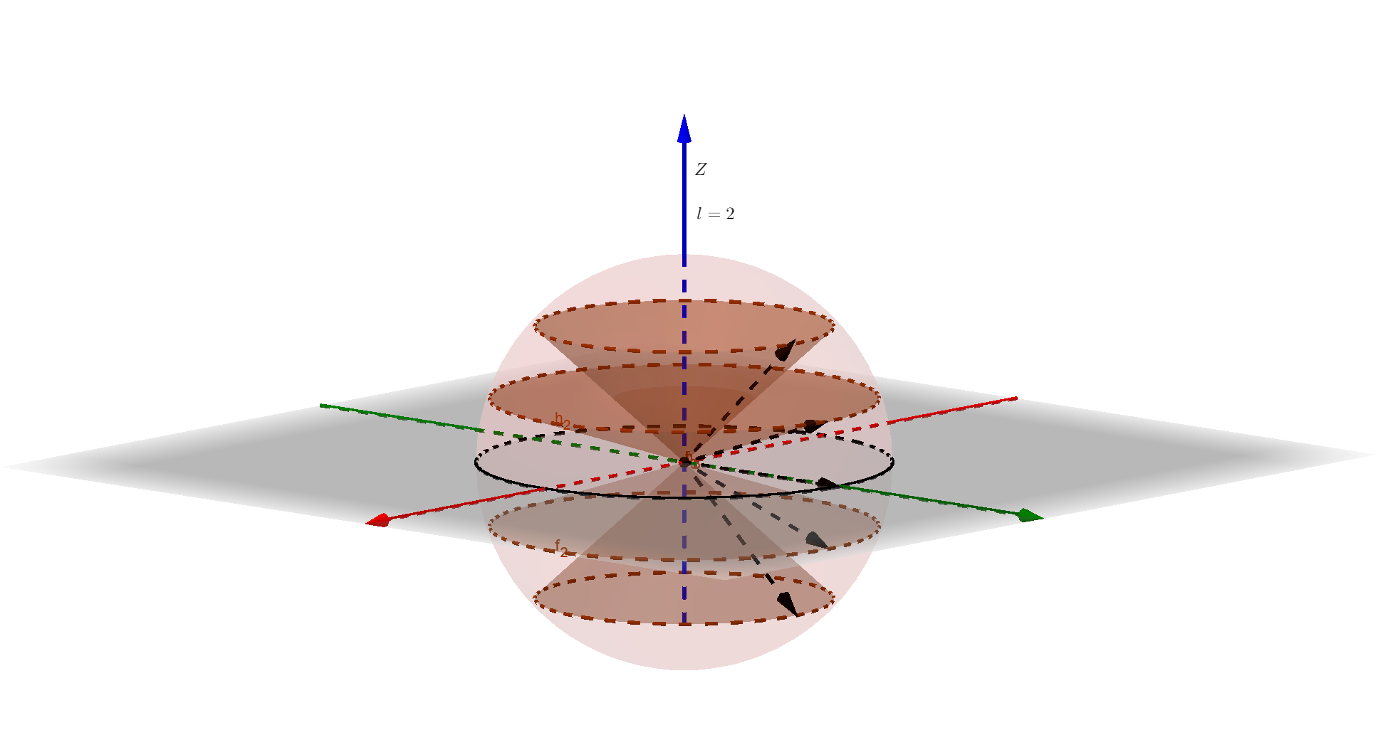
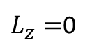
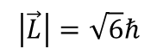
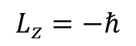
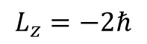
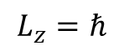
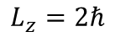
Aquí tenemos una representación espacial más realista que la anterior
$$\left|\vec{L}\right|=\sqrt{6}ℏ$$
$$L_{z}=2ℏ$$
$$L_{z}=ℏ$$
$L_{z}=$0
$$L_{z}=−ℏ$$
$$L_{z}=−2ℏ$$

Slide 10
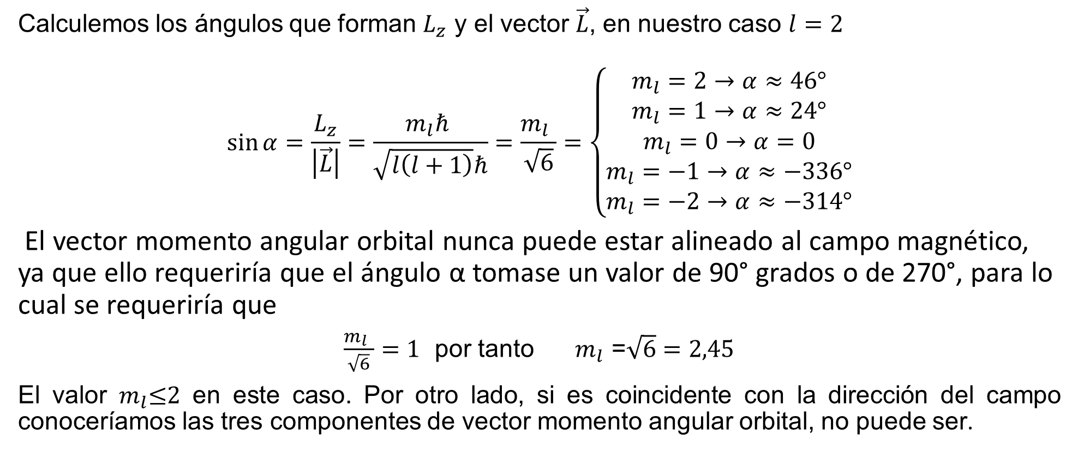
Calculemos los ángulos que forman $L_{z}$ y el vector $\vec{L}$, en nuestro caso $l=2$
$$\sin{α}{=\frac{L_{z}}{\left|\vec{L}\right|}=\frac{m_{l}ℏ }{\sqrt{l\left(l+1\right)}ℏ}}=\frac{m_{l} }{\sqrt{6}}=\left\{\begin{aligned}m_{l}=2→α≈46° \\ m_{l}=1→α≈24° \\ m_{l}=0→α=0 \\ m_{l}=−1→α≈−336° \\ m_{l}=−2→α≈−314°\end{aligned}\right.$$
El vector momento angular orbital nunca puede estar alineado al campo magnético, ya que ello requeriría que el ángulo α tomase un valor de 90° grados o de 270°, para lo cual se requeriría que
$\frac{m_{l} }{\sqrt{6}}=1$ por tanto $m_{l} \text{=}\sqrt{6}=2,45$
El valor $m_{l}\text{≤}\text{2}$ en este caso. Por otro lado, si es coincidente con la dirección del campo conoceríamos las tres componentes de vector momento angular orbital, no puede ser.

Slide 11
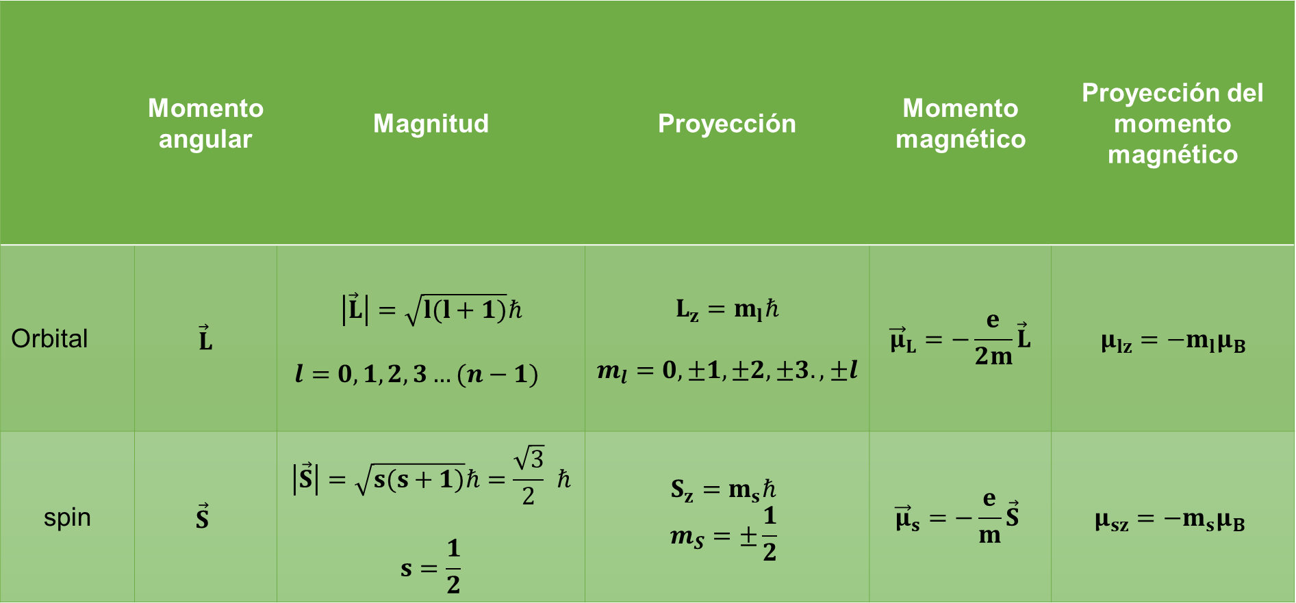
Resumen
 | Momento angular | Magnitud | Proyección | Momento magnético | Proyección del momento magnético
Orbital | $$\vec{L}$$ | $$\left|\vec{L}\right|=\sqrt{l(l+1)}ℏ$$ $l=0,1,2,3…(n−1)$ | $$L_{z}=m_{l}ℏ$$ $$m_{l}=0,±1, ±2,±3.,±l$$ | $${\vec{μ}}_{L}=−\frac{e}{2m}\vec{L}$$ | $$μ_{lz}=−m_{l}μ_{B}$$
spin | $$\vec{S}$$ | $$\left|\vec{S}\right|=\sqrt{s(s+1)}ℏ=\frac{\sqrt{3}}{2} ℏ$$ $$s=\frac{1}{2}$$ | $$S_{z}=m_{s}ℏ$$ $$m_{S}=±\frac{1}{2}$$ | $${\vec{μ}}_{s}=−\frac{e}{m}\vec{S}$$ | $$μ_{sz}=−m_{s}μ_{B}$$

Slide 12
¿Como se distribuyen los electrones en los átomos dando origen a los distintos elementos químicos que conforman la tabla periódica?.

Slide 13
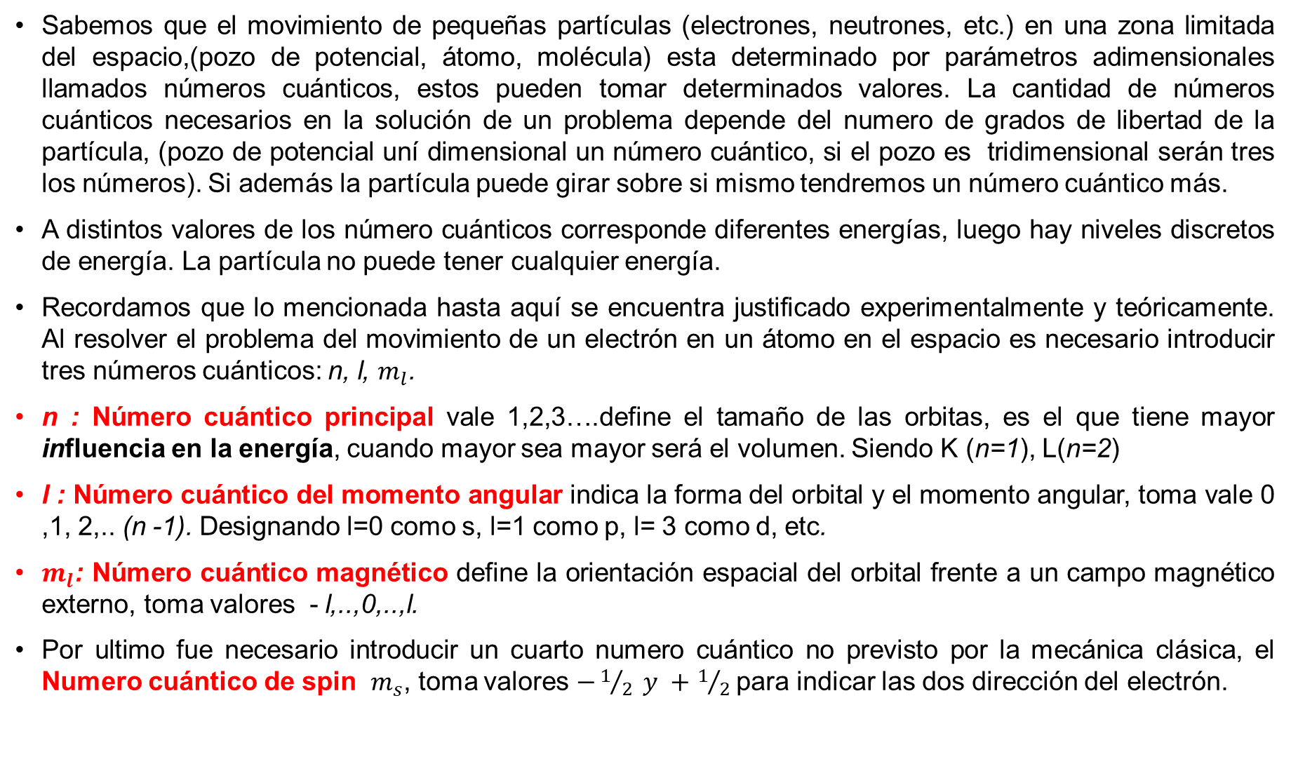
Sabemos que el movimiento de pequeñas partículas (electrones, neutrones, etc.) en una zona limitada del espacio,(pozo de potencial, átomo, molécula) esta determinado por parámetros adimensionales llamados números cuánticos, estos pueden tomar determinados valores. La cantidad de números cuánticos necesarios en la solución de un problema depende del numero de grados de libertad de la partícula, (pozo de potencial uní dimensional un número cuántico, si el pozo es tridimensional serán tres los números). Si además la partícula puede girar sobre si mismo tendremos un número cuántico más.
A distintos valores de los número cuánticos corresponde diferentes energías, luego hay niveles discretos de energía. La partícula no puede tener cualquier energía.
Recordamos que lo mencionada hasta aquí se encuentra justificado experimentalmente y teóricamente. Al resolver el problema del movimiento de un electrón en un átomo en el espacio es necesario introducir tres números cuánticos: n, l, $m_{l}$.
n : Número cuántico principal vale 1,2,3….define el tamaño de las orbitas, es el que tiene mayor influencia en la energía, cuando mayor sea mayor será el volumen. Siendo K (n=1), L(n=2)
l : Número cuántico del momento angular indica la forma del orbital y el momento angular, toma vale 0 ,1, 2,.. (n -1). Designando l=0 como s, l=1 como p, l= 3 como d, etc.
$m_{l}$: Número cuántico magnético define la orientación espacial del orbital frente a un campo magnético externo, toma valores - l,..,0,..,l.
Por ultimo fue necesario introducir un cuarto numero cuántico no previsto por la mecánica clásica, el Numero cuántico de spin $m_{s}$, toma valores $−1/2 y +$$1/2$ para indicar las dos dirección del electrón.

Slide 14
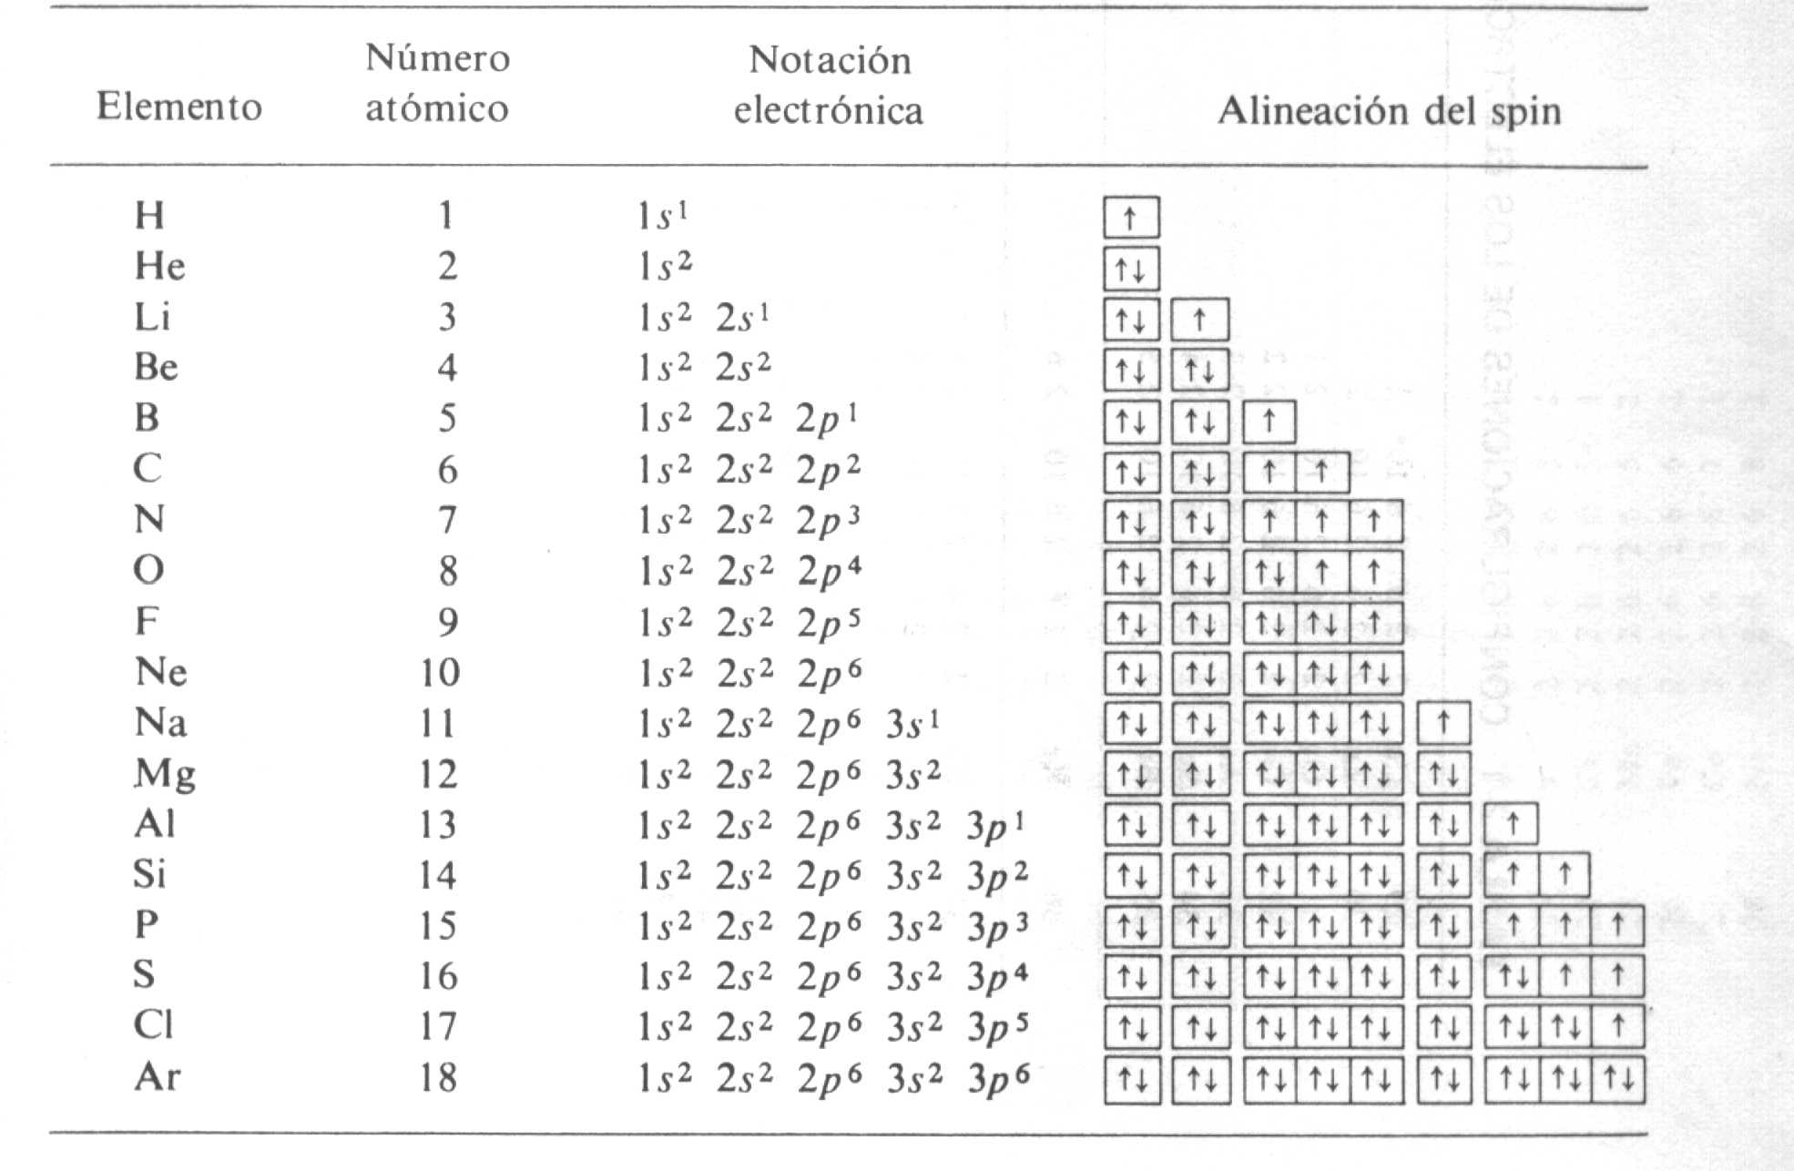
Para poder realizar el llenado de las capas atómicas de todos los elementos es necesario introducir algunas ideas más.
Principio de Pauli: en un átomo no puede haber dos electrones con los cuatro números cuánticos iguales.
Regla de Hund: Al llenar orbitales, los tres p, los cinco d o los siete f , de igual energía, los electrones se distribuyen, siempre que sea posible, con sus espines paralelos (apuntando en la misma dirección), ya que la partícula es más estable (tiene menos energía) cuando tiene electrones desapareados (spines paralelos) que cuando esos electrones están apareados (spines opuestos o antiparalelos)

Slide 15
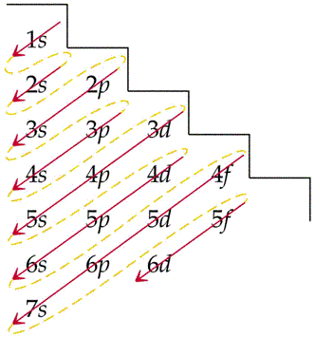
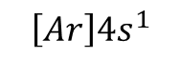
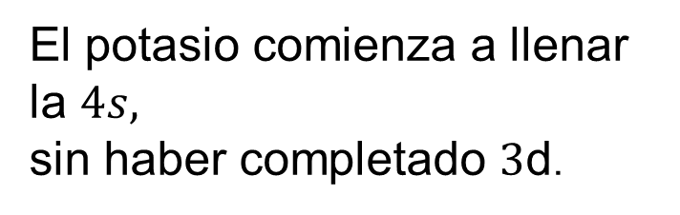
Recordando algo de Química
$$\left[Ar\right]4s^{1}$$
Llenado de los orbitales,
observar que de 3p pasa a 4s
Elemento Potasio
El potasio comienza a llenar la $4s,$
sin haber completado $3$d.

Slide 16
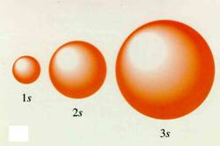
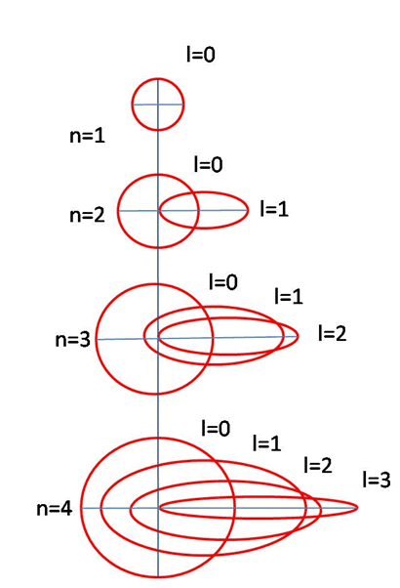
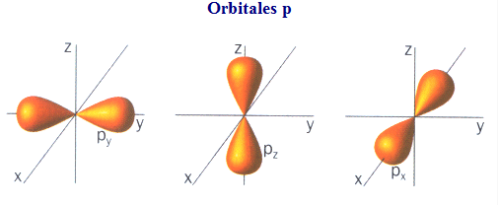
El número cuántico l determina la excentricidad
de la orbita, cuando mayor sea, más excéntrica será.
Así en la capa K (n=1) entonces l=0 tenemos una
orbita circular. Si la capa es L (n=2) corresponde l=0, 1

Slide 17
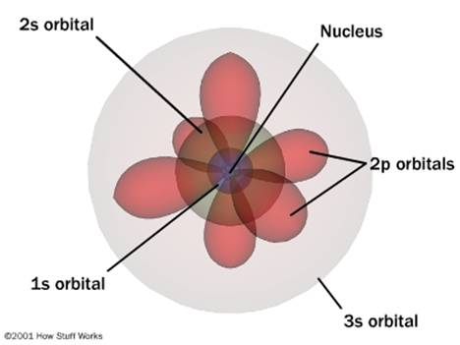
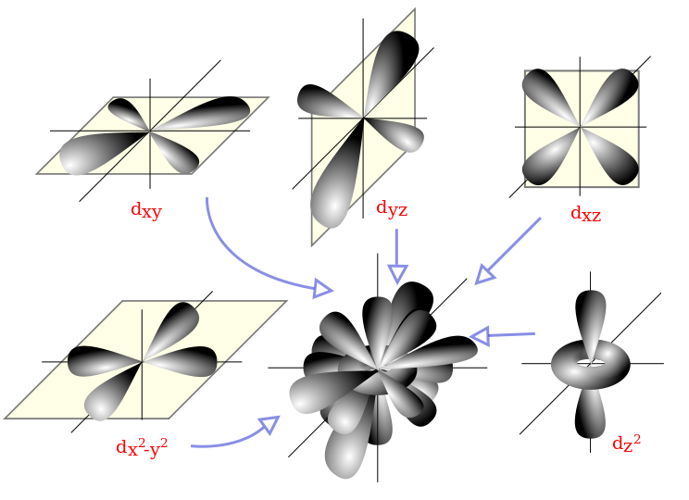
Forma de los orbitales d

Slide 18
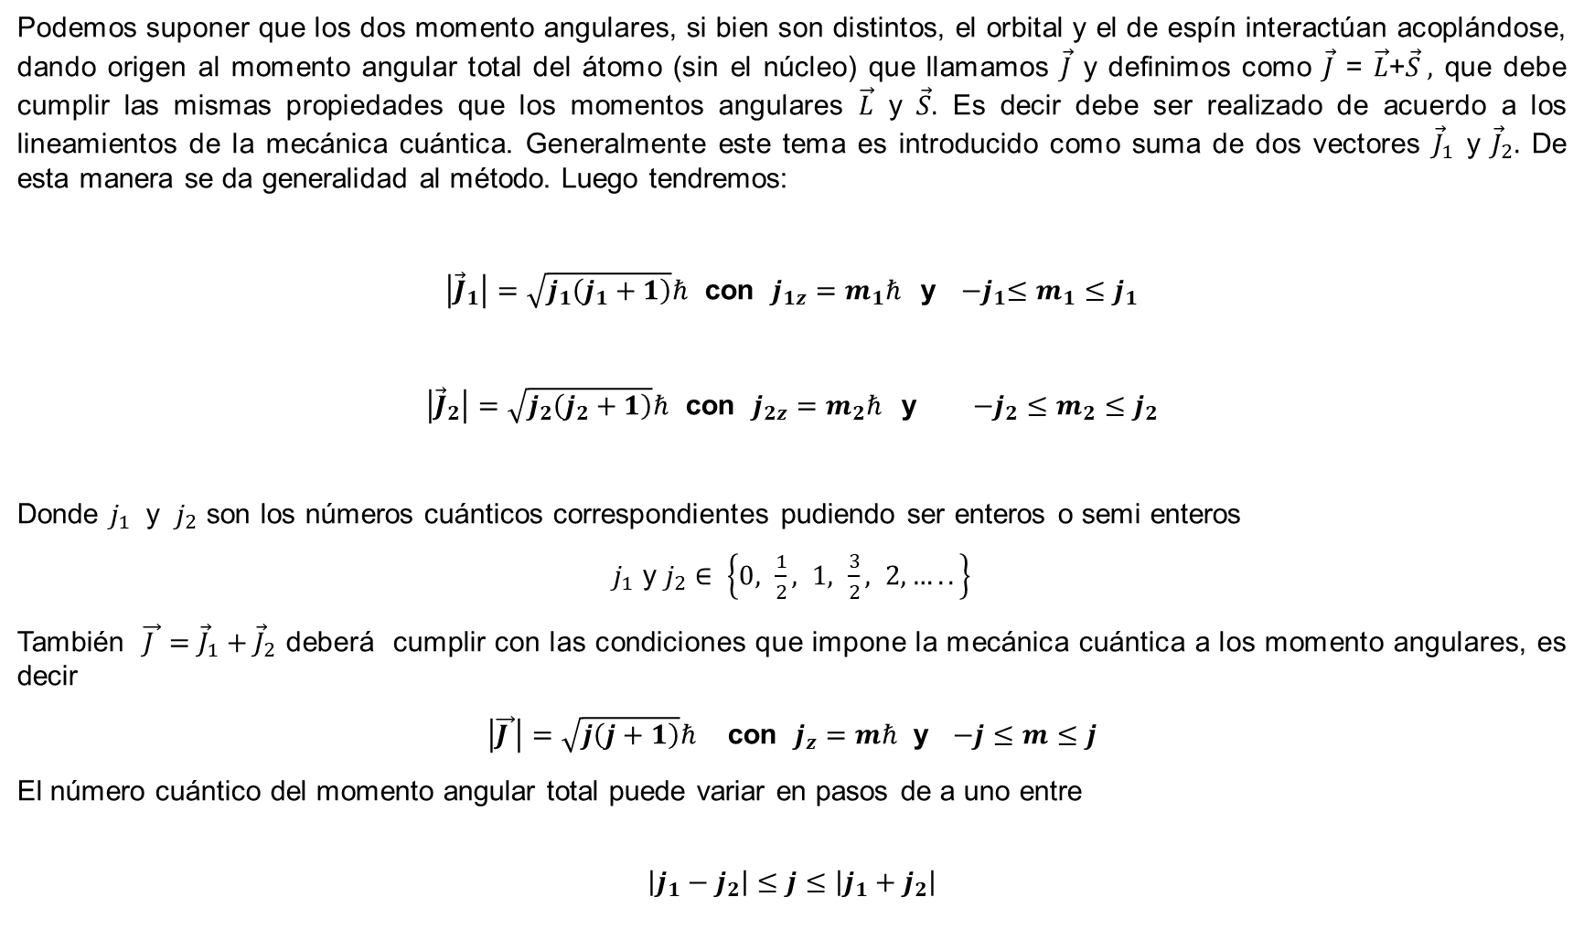
Suma de momentos angulares o momento angular total
Podemos suponer que los dos momento angulares, si bien son distintos, el orbital y el de espín interactúan acoplándose, dando origen al momento angular total del átomo (sin el núcleo) que llamamos $\vec{J}$ y definimos como $\vec{J}$ =$\vec{L}$+$\vec{S} ,$ que debe cumplir las mismas propiedades que los momentos angulares $\vec{L}$ y $\vec{S}.$ Es decir debe ser realizado de acuerdo a los lineamientos de la mecánica cuántica. Generalmente este tema es introducido como suma de dos vectores ${\vec{J}}_{1}$ y ${\vec{J}}_{2}.$ De esta manera se da generalidad al método. Luego tendremos:
$\left|{\vec{J}}_{1}\right|=\sqrt{j_{1}\left(j_{1}+1\right)}ℏ$ con $j_{1z}=m_{1}ℏ$ y ${−j}_{1}≤m_{1}≤$$j_{1}$
$\left|{\vec{J}}_{2}\right|=\sqrt{j_{2}\left(j_{2}+1\right)}ℏ$ con $j_{2z}=m_{2}ℏ$ y $−j_{2}≤m_{2}≤j_{2}$
Donde $j_{1}$ y $j_{2}$ son los números cuánticos correspondientes pudiendo ser enteros o semi enteros
$j_{1}$ y $j_{2}$$∈ \left\{0, \frac{1}{2}, 1, \frac{3}{2}, 2, …..\right\}$
También $\vec{J }={\vec{J}}_{1}+{\vec{J}}_{2}$ deberá cumplir con las condiciones que impone la mecánica cuántica a los momento angulares, es decir
$\left|\vec{J }\right|=\sqrt{j\left(j+1\right)}ℏ$ con $j_{z}=mℏ$ y $−j≤m≤j$
El número cuántico del momento angular total puede variar en pasos de a uno entre
$$\left|j_{1}−j_{2}\right|≤j≤\left|j_{1}+j_{2}\right|$$

Slide 19
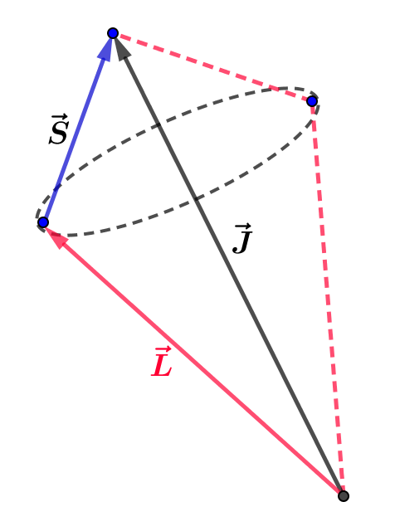
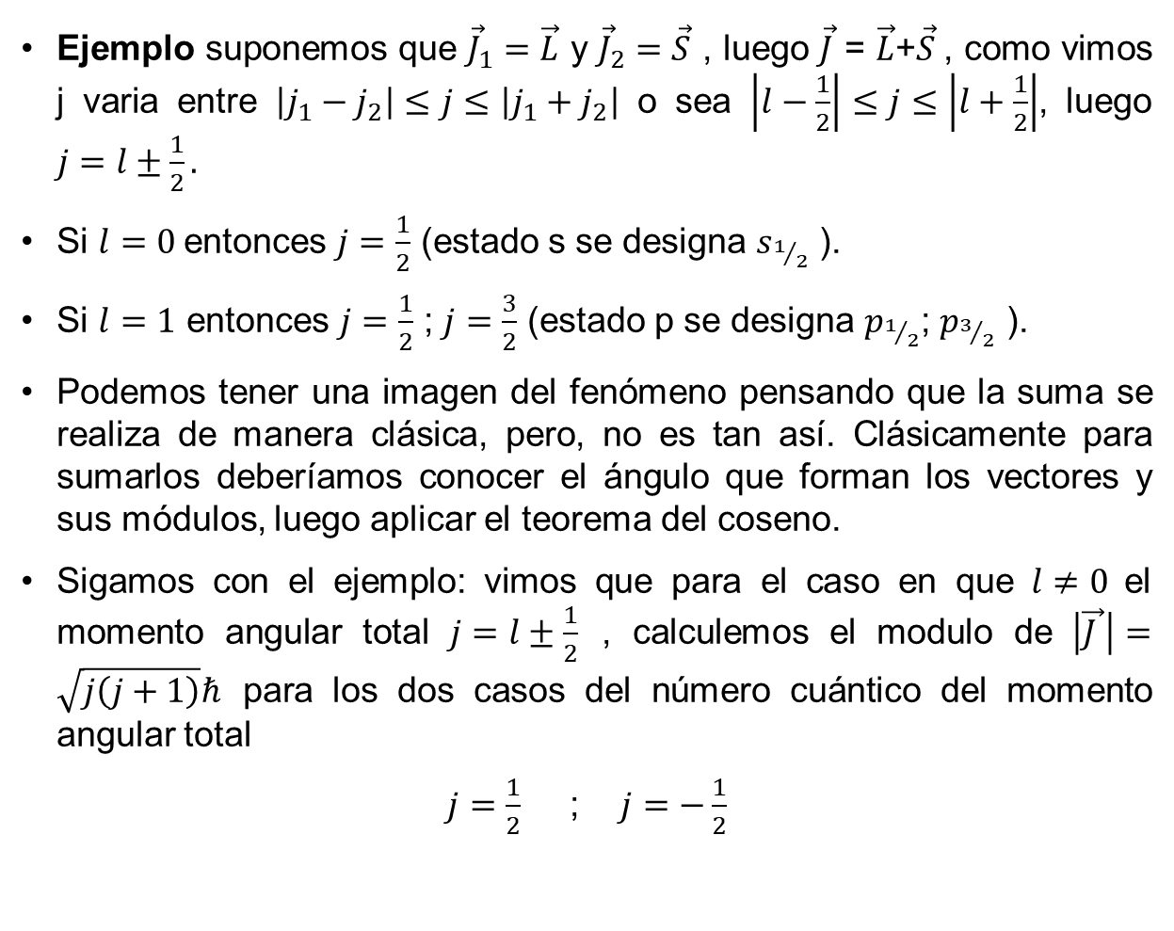
Momento angular total de un átomo
Ejemplo suponemos que ${\vec{J}}_{1}=\vec{L}$ y ${\vec{J}}_{2}=\vec{S}$ , luego $\vec{J}$ =$\vec{L}$+$\vec{S}$, como vimos j varia entre $\left|j_{1}−j_{2}\right|≤j≤\left|j_{1}+j_{2}\right|$ o sea $\left|l−\frac{1}{2}\right|≤j≤\left|l+\frac{1}{2}\right|$, luego $j=l±\frac{1}{2}.$
Si $l=0$entonces $j=\frac{1}{2}$ (estado s se designa $s_{1/2}$ ).
Si $l=1$ entonces $j=\frac{1}{2}$ ; $j=\frac{3}{2}$ (estado p se designa $p_{1/2}$; $p_{3/2}$ ).
Podemos tener una imagen del fenómeno pensando que la suma se realiza de manera clásica, pero, no es tan así. Clásicamente para sumarlos deberíamos conocer el ángulo que forman los vectores y sus módulos, luego aplicar el teorema del coseno.
Sigamos con el ejemplo: vimos que para el caso en que $l≠0$el momento angular total $j=l±\frac{1}{2}$ , calculemos el modulo de $\left|\vec{J }\right|=\sqrt{j\left(j+1\right)}ℏ$ para los dos casos del número cuántico del momento angular total
$j=\frac{1}{2}$ ; $j=−\frac{1}{2}$

Slide 20
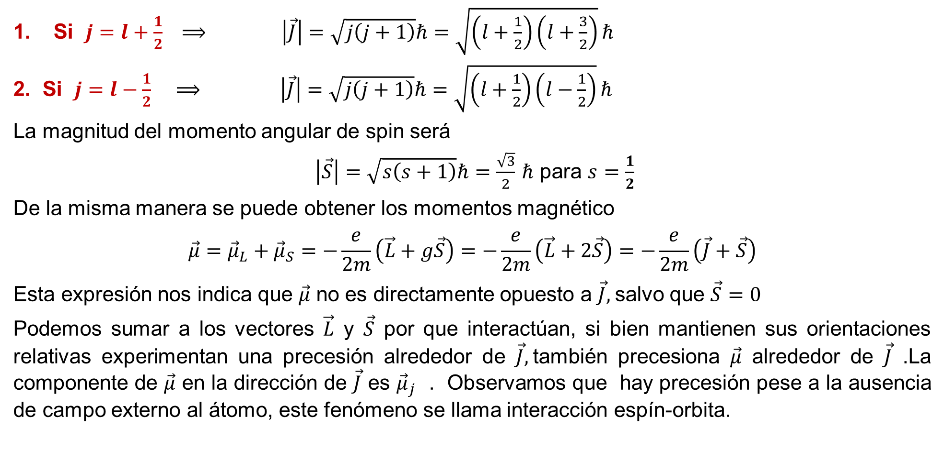
Momento angular total de un átomo
Si $j=l+\frac{1}{2}$$⟹ \left|\vec{J}\right|=\sqrt{j\left(j+1\right)}ℏ=\sqrt{\left(l+\frac{1}{2}\right)\left(l+\frac{3}{2}\right)}ℏ$
2. Si $j=l−\frac{1}{2}$$⟹ \left|\vec{J}\right|=\sqrt{j\left(j+1\right)}ℏ=\sqrt{\left(l+\frac{1}{2}\right)\left(l−\frac{1}{2}\right)}ℏ$
La magnitud del momento angular de spin será
$\left|\vec{S}\right|=\sqrt{s\left(s+1\right)}ℏ=\frac{\sqrt{3}}{2}$$ℏ$ para $s=\frac{1}{2}$
De la misma manera se puede obtener los momentos magnético
$$\vec{μ}={\vec{μ}}_{L}+{\vec{μ}}_{S}=−\frac{e}{2m}\left(\vec{L}+g\vec{S}\right)=−\frac{e}{2m}\left(\vec{L}+2\vec{S}\right)=−\frac{e}{2m}\left(\vec{J}+\vec{S}\right)$$
Esta expresión nos indica que $\vec{μ}$ no es directamente opuesto a $\vec{J},$salvo que $\vec{S}=0$
Podemos sumar a los vectores $\vec{L}$ y $\vec{S}$ por que interactúan, si bien mantienen sus orientaciones relativas experimentan una precesión alrededor de $\vec{J},$también precesiona $\vec{μ}$ alrededor de $\vec{J}$ .La componente de $\vec{μ}$ en la dirección de $\vec{J}$ es ${\vec{μ}}_{j}$ . Observamos que hay precesión pese a la ausencia de campo externo al átomo, este fenómeno se llama interacción espín-orbita.

Slide 21
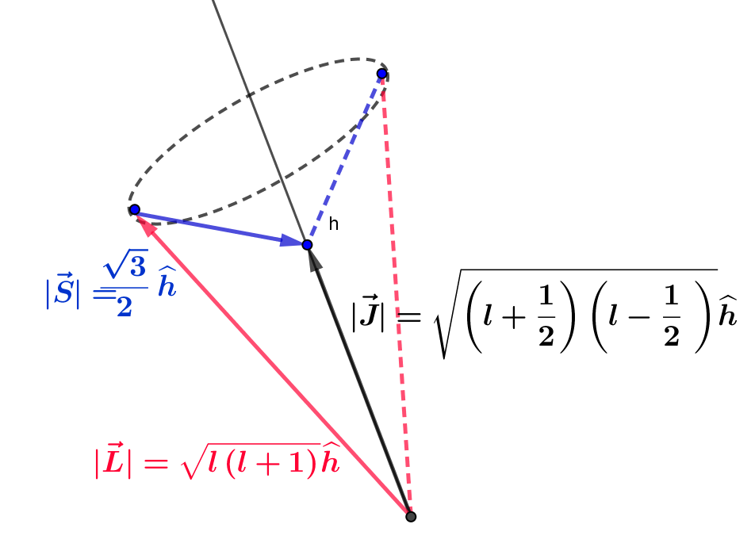
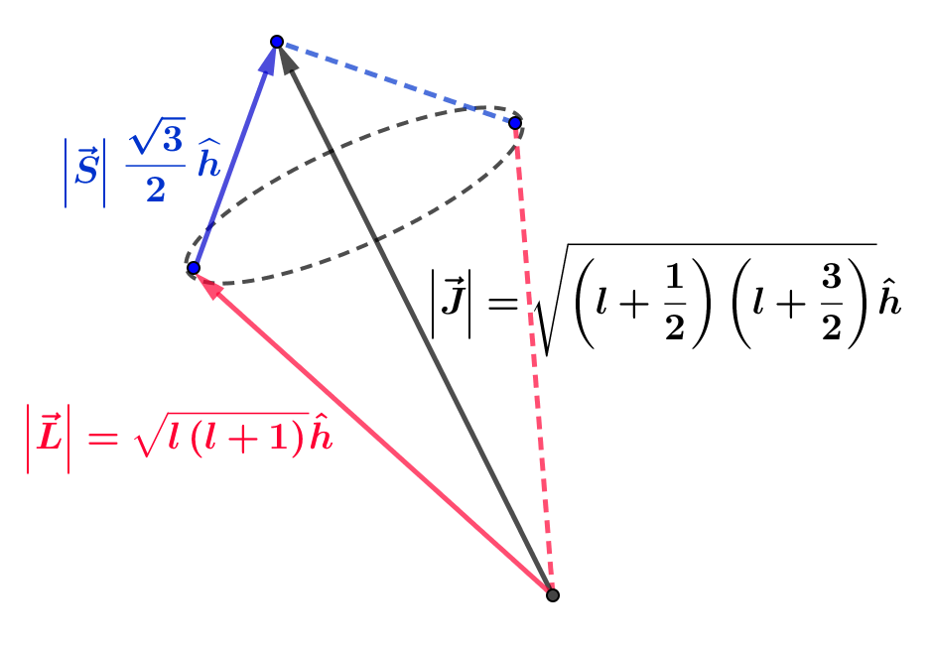
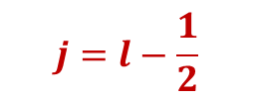
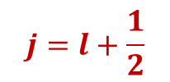
Aquí observamos los gráficos de los dos casos particulares, comentados anteriormente, más adelante se ampliara con la interacción S-L
$$j=l+\frac{1}{2}$$
$$j=l−\frac{1}{2}$$

Slide 22
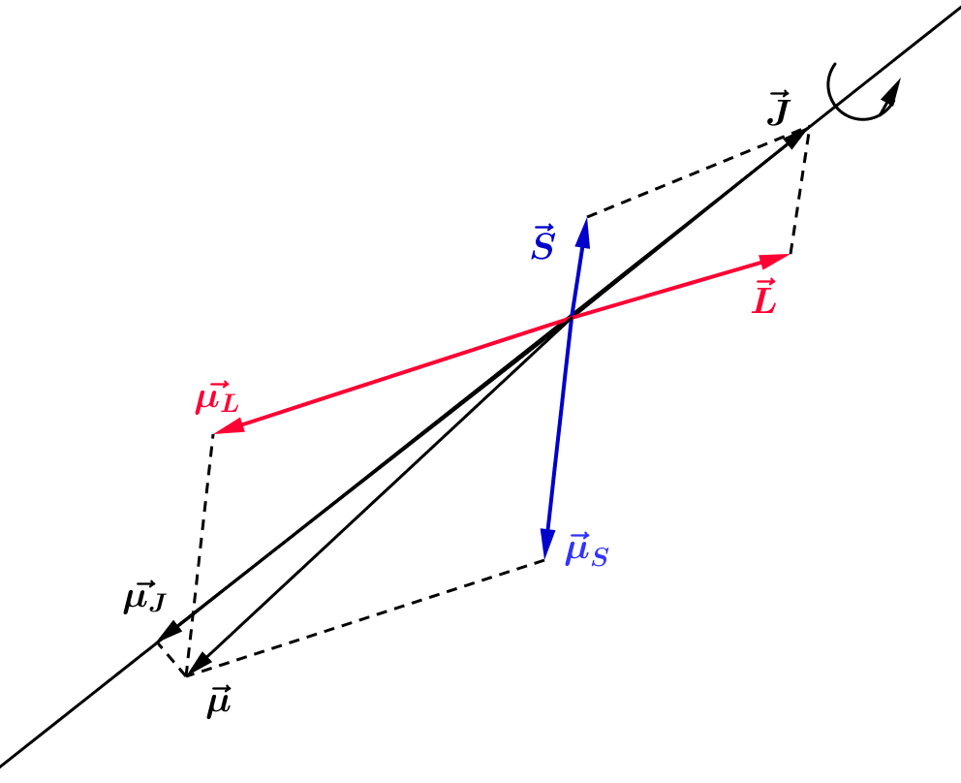
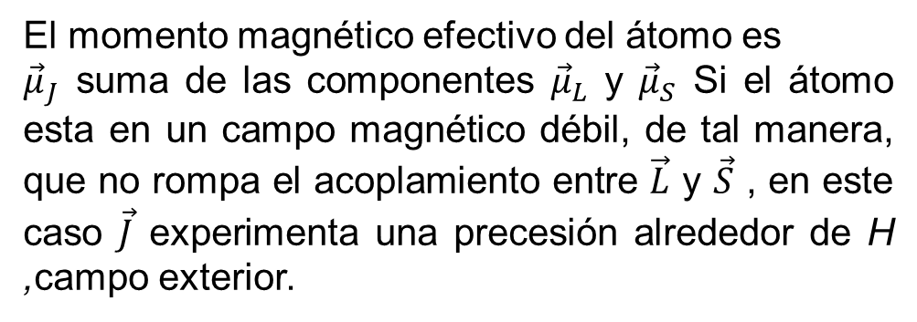
Momento magnético total de un átomo
El momento magnético efectivo del átomo es
${\vec{μ}}_{J}$ suma de las componentes ${\vec{μ}}_{L}$ y ${\vec{μ}}_{S}$ Si el átomo esta en un campo magnético débil, de tal manera, que no rompa el acoplamiento entre $\vec{L}$ y $\vec{S}$ , en este caso $\vec{J}$ experimenta una precesión alrededor de H ,campo exterior.
Posiblemente esta formulación, que se expone, sea vista como arbitraria y antojadiza, realmente cobra sentido cuando se ve como logra explicar fenómenos experimentales tales como el efecto Zeeman o el experimento de Stern-Gerlach. La realidad es que se crea para explicar estos fenómenos. Nuestro interés es solo comprender el origen del magnetismo.

Slide 23
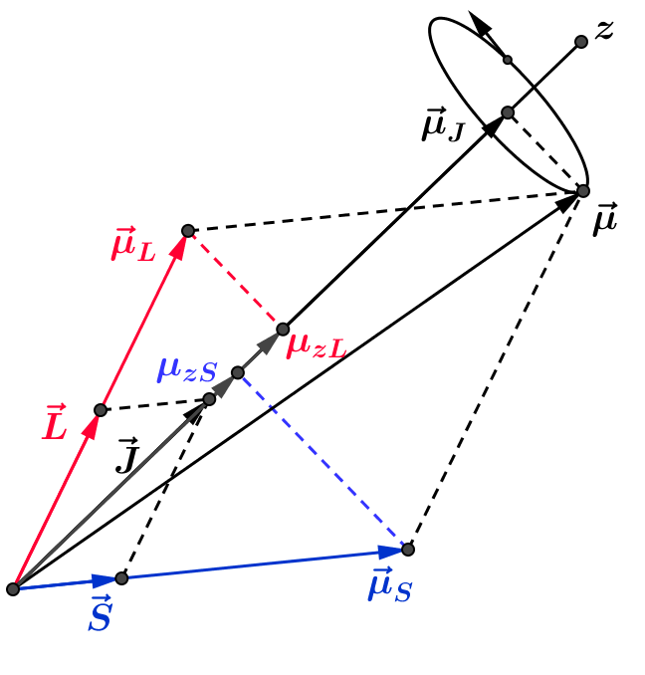
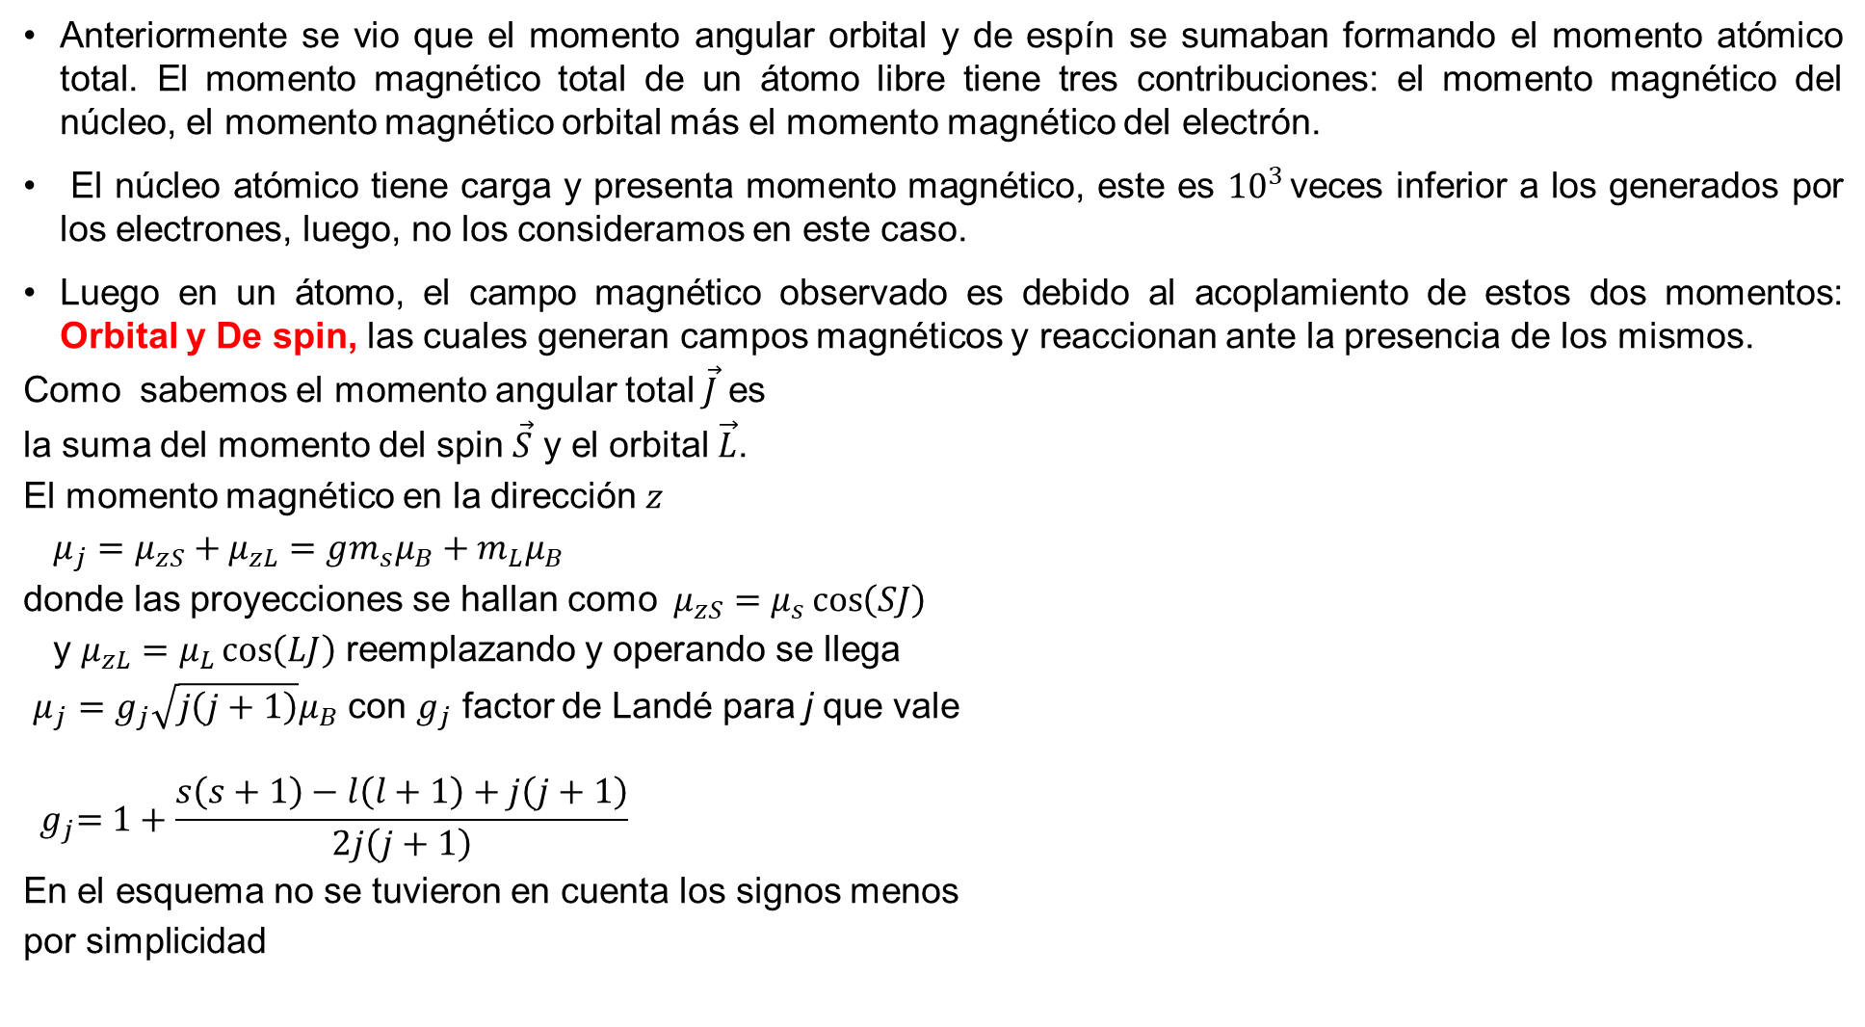
Momento magnético total de un átomo libre
Anteriormente se vio que el momento angular orbital y de espín se sumaban formando el momento atómico total. El momento magnético total de un átomo libre tiene tres contribuciones: el momento magnético del núcleo, el momento magnético orbital más el momento magnético del electrón.
El núcleo atómico tiene carga y presenta momento magnético, este es ${10}^{3 }$veces inferior a los generados por los electrones, luego, no los consideramos en este caso.
Luego en un átomo, el campo magnético observado es debido al acoplamiento de estos dos momentos: Orbital y De spin, las cuales generan campos magnéticos y reaccionan ante la presencia de los mismos.
Como sabemos el momento angular total $\vec{J}$ es
la suma del momento del spin $\vec{S}$ y el orbital $\vec{L}$.
El momento magnético en la dirección $z$
$μ_{j}=μ_{zS}+μ_{zL}=gm_{s}μ_{B}+m_{L}μ_{B}$
donde las proyecciones se hallan como $μ_{zS}=μ_{s}\cos\left(SJ\right)$
y $μ_{zL}=μ_{L}\cos\left(LJ\right)$ reemplazando y operando se llega
$μ_{j}=g_{j}\sqrt{j\left(j+1\right)}μ_{B}$ con $g_{j}$ factor de Landé para j que vale
$${ g}_{j}=1+\frac{s\left(s+1\right)−l\left(l+1\right)+j\left(j+1\right)}{2j\left(j+1\right)}$$
En el esquema no se tuvieron en cuenta los signos menos
por simplicidad

Slide 24
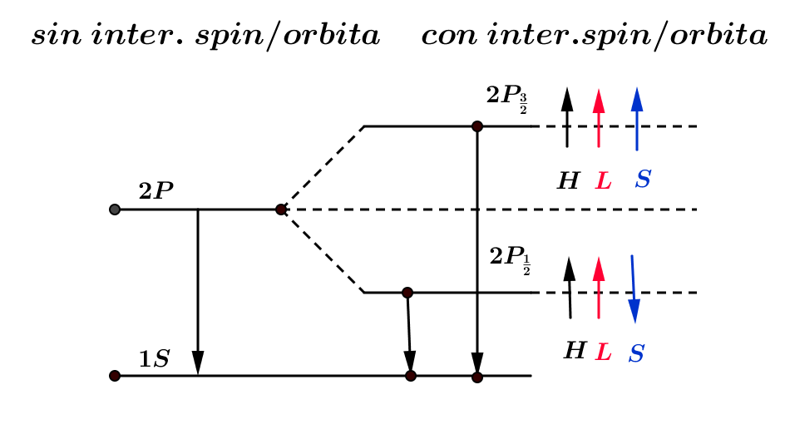
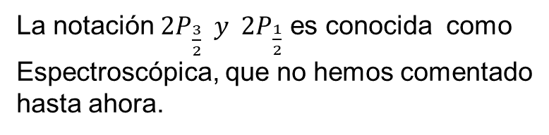
Interacción spin-orbita
La aplicación de un campo magnético externo al átomo produce precesión y divide las líneas espectrales, este fenómeno es llamado efecto Zeeman.
En un átomo los niveles de energía de los electrones son afectados por una interacción interna del átomo, entre el momento magnético del spin y el momento angular orbital. Esta interacción divide las líneas espectrales, en particular en el hidrogeno como se observa en el dibujo.
La interacción spin-orbita es también una interacción con un campo magnético, pero interno, generado por el movimiento orbital del electrón en el propio átomo que llamamos Zeeman interno.
Si se observa las líneas espectrales del hidrogeno con alta resolución, se encuentran que son dobles poco espaciados entre sí. Este fenómeno se llama estructura fina.
Cálculos aproximados demuestran que el campo magnético interno sobre el electrón seria de 0,4Tesla.
La notación $2P_{\frac{3}{2}} y 2P_{\frac{1}{2}}$ es conocida como
Espectroscópica, que no hemos comentado
hasta ahora.

Slide 25
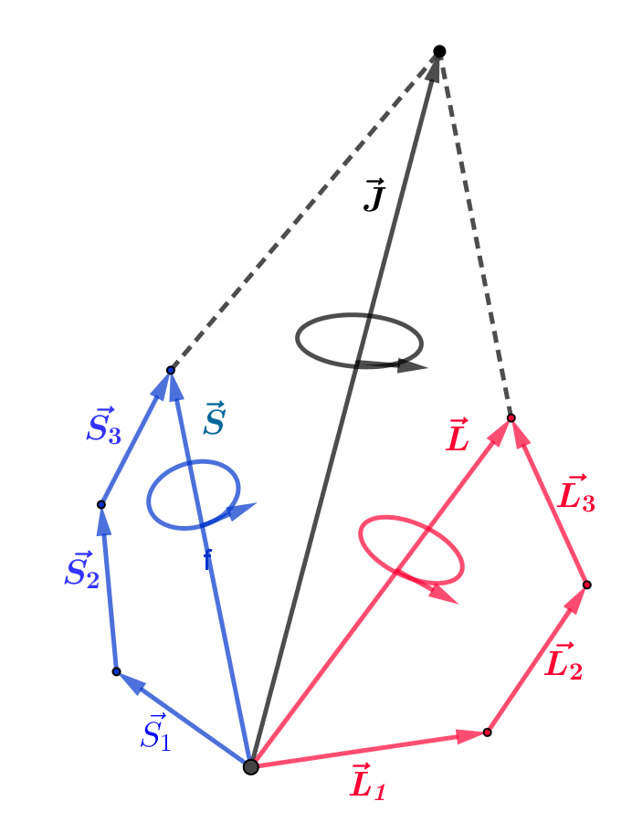
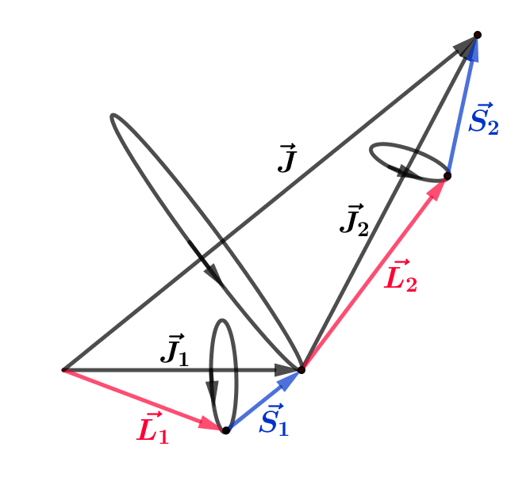
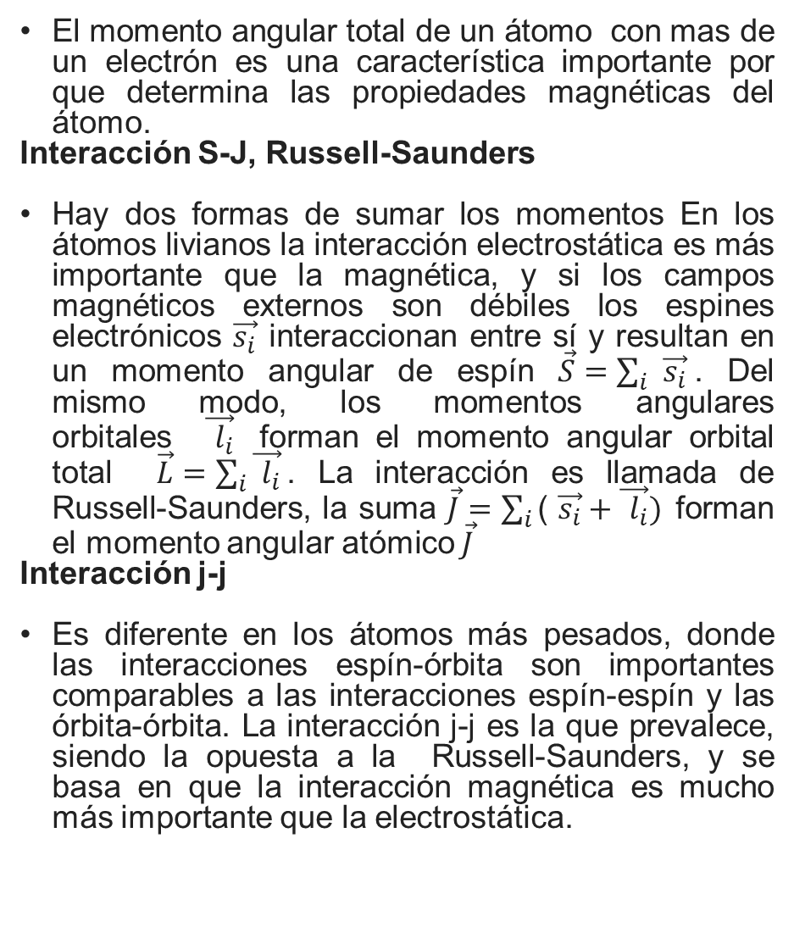
Átomos con más de un electrón
El momento angular total de un átomo con mas de un electrón es una característica importante por que determina las propiedades magnéticas del átomo.
Interacción S-J, Russell-Saunders
Hay dos formas de sumar los momentos En los átomos livianos la interacción electrostática es más importante que la magnética, y si los campos magnéticos externos son débiles los espines electrónicos $\vec{s_{i}}$ interaccionan entre sí y resultan en un momento angular de espín $\vec{S}=\sum_{i}{ \vec{s_{i}}}$. Del mismo modo, los momentos angulares orbitales $\vec{ l_{i}}$ forman el momento angular orbital total $\vec{L}=\sum_{i}{\vec{ l_{i}}}$. La interacción es llamada de Russell-Saunders, la suma $\vec{J}=\sum_{i}{\text{(} \vec{s_{i}}+\vec{ l_{i}})}$forman el momento angular atómico $\vec{J}$
Interacción j-j
Es diferente en los átomos más pesados, donde las interacciones espín-órbita son importantes comparables a las interacciones espín-espín y las órbita-órbita. La interacción j-j es la que prevalece, siendo la opuesta a la Russell-Saunders, y se basa en que la interacción magnética es mucho más importante que la electrostática.

Slide 26
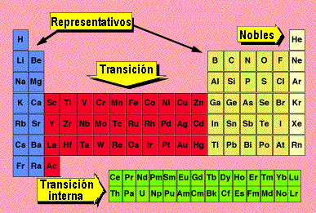
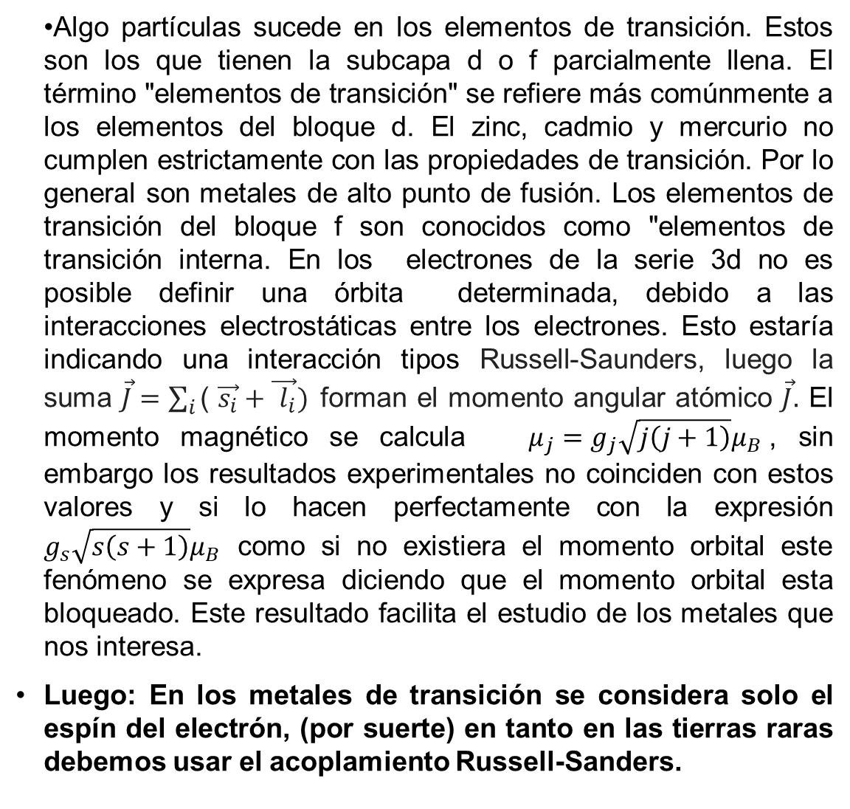
Algo partículas sucede en los elementos de transición. Estos son los que tienen la subcapa d o f parcialmente llena. El término "elementos de transición" se refiere más comúnmente a los elementos del bloque d. El zinc, cadmio y mercurio no cumplen estrictamente con las propiedades de transición. Por lo general son metales de alto punto de fusión. Los elementos de transición del bloque f son conocidos como "elementos de transición interna. En los electrones de la serie 3d no es posible definir una órbita determinada, debido a las interacciones electrostáticas entre los electrones. Esto estaría indicando una interacción tipos Russell-Saunders, luego la suma $\vec{J}=\sum_{i}{\text{(} \vec{s_{i}}+\vec{ l_{i}})}$forman el momento angular atómico $\vec{J}.$ El momento magnético se calcula $μ_{j}=g_{j}\sqrt{j\left(j+1\right)}μ_{B}$, sin embargo los resultados experimentales no coinciden con estos valores y si lo hacen perfectamente con la expresión $g_{s}\sqrt{s\left(s+1\right)}μ_{B}$ como si no existiera el momento orbital este fenómeno se expresa diciendo que el momento orbital esta bloqueado. Este resultado facilita el estudio de los metales que nos interesa.
Luego: En los metales de transición se considera solo el espín del electrón, (por suerte) en tanto en las tierras raras debemos usar el acoplamiento Russell-Sanders.
s
p
d
f

Slide 27
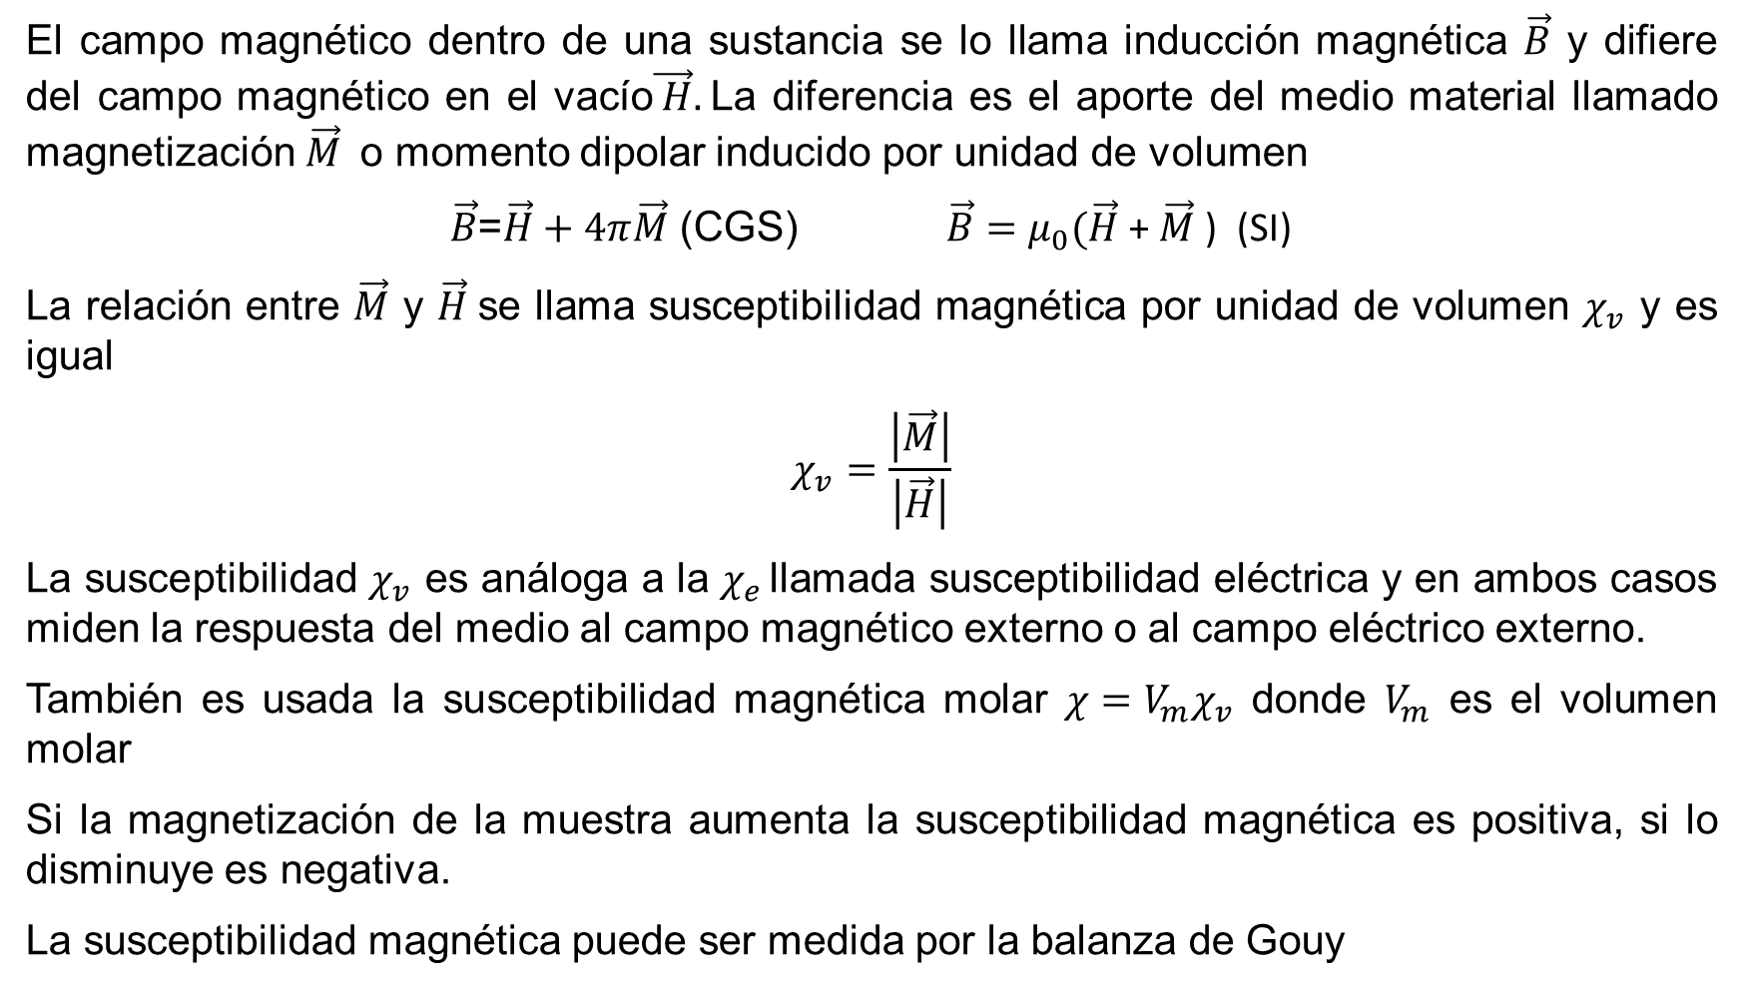
susceptibilidad magnética
El campo magnético dentro de una sustancia se lo llama inducción magnética $\vec{B}$ y difiere del campo magnético en el vacío$\vec{ H}.$La diferencia es el aporte del medio material llamado magnetización $\vec{M}$o momento dipolar inducido por unidad de volumen
$\vec{B}$=$\vec{H}+4π\vec{M}$ (CGS) $\vec{B}=μ_{0}(\vec{H}$+$\vec{M}$) (SI)
La relación entre $\vec{M}$ y $\vec{H}$se llama susceptibilidad magnética por unidad de volumen $χ_{v}$ y es igual
$$χ_{v}=\frac{\left|\vec{M}\right|}{\left|\vec{H}\right|}$$
La susceptibilidad $χ_{v}$ es análoga a la $χ_{e }$llamada susceptibilidad eléctrica y en ambos casos miden la respuesta del medio al campo magnético externo o al campo eléctrico externo.
También es usada la susceptibilidad magnética molar $χ=V_{m}χ_{v}$ donde $V_{m}$ es el volumen molar
Si la magnetización de la muestra aumenta la susceptibilidad magnética es positiva, si lo disminuye es negativa.
La susceptibilidad magnética puede ser medida por la balanza de Gouy

Slide 28
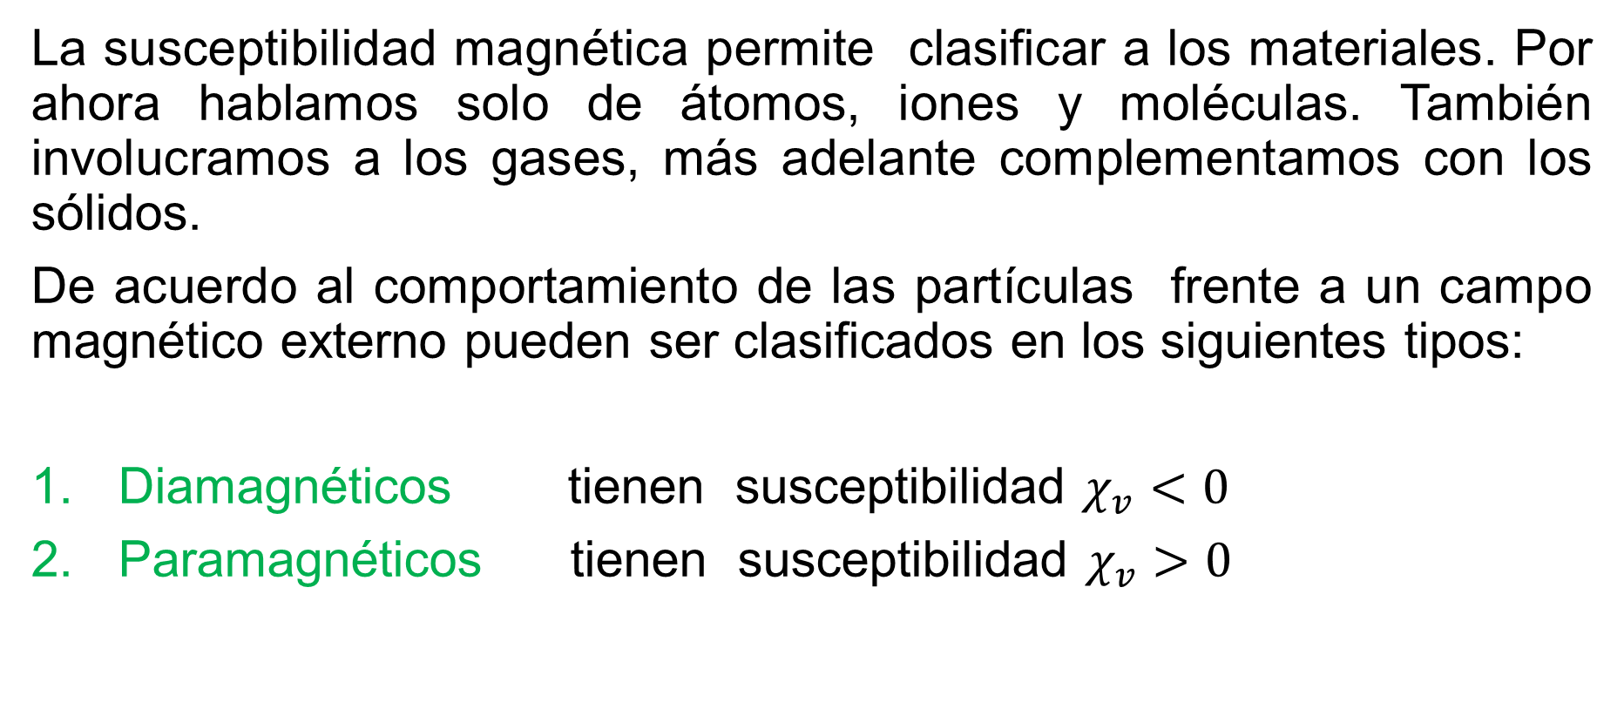
Comportamiento magnético de átomos iones y moléculas
La susceptibilidad magnética permite clasificar a los materiales. Por ahora hablamos solo de átomos, iones y moléculas. También involucramos a los gases, más adelante complementamos con los sólidos.
De acuerdo al comportamiento de las partículas frente a un campo magnético externo pueden ser clasificados en los siguientes tipos:
Diamagnéticos tienen susceptibilidad $χ_{v}<0$
Paramagnéticos tienen susceptibilidad $χ_{v}>0$

Slide 29
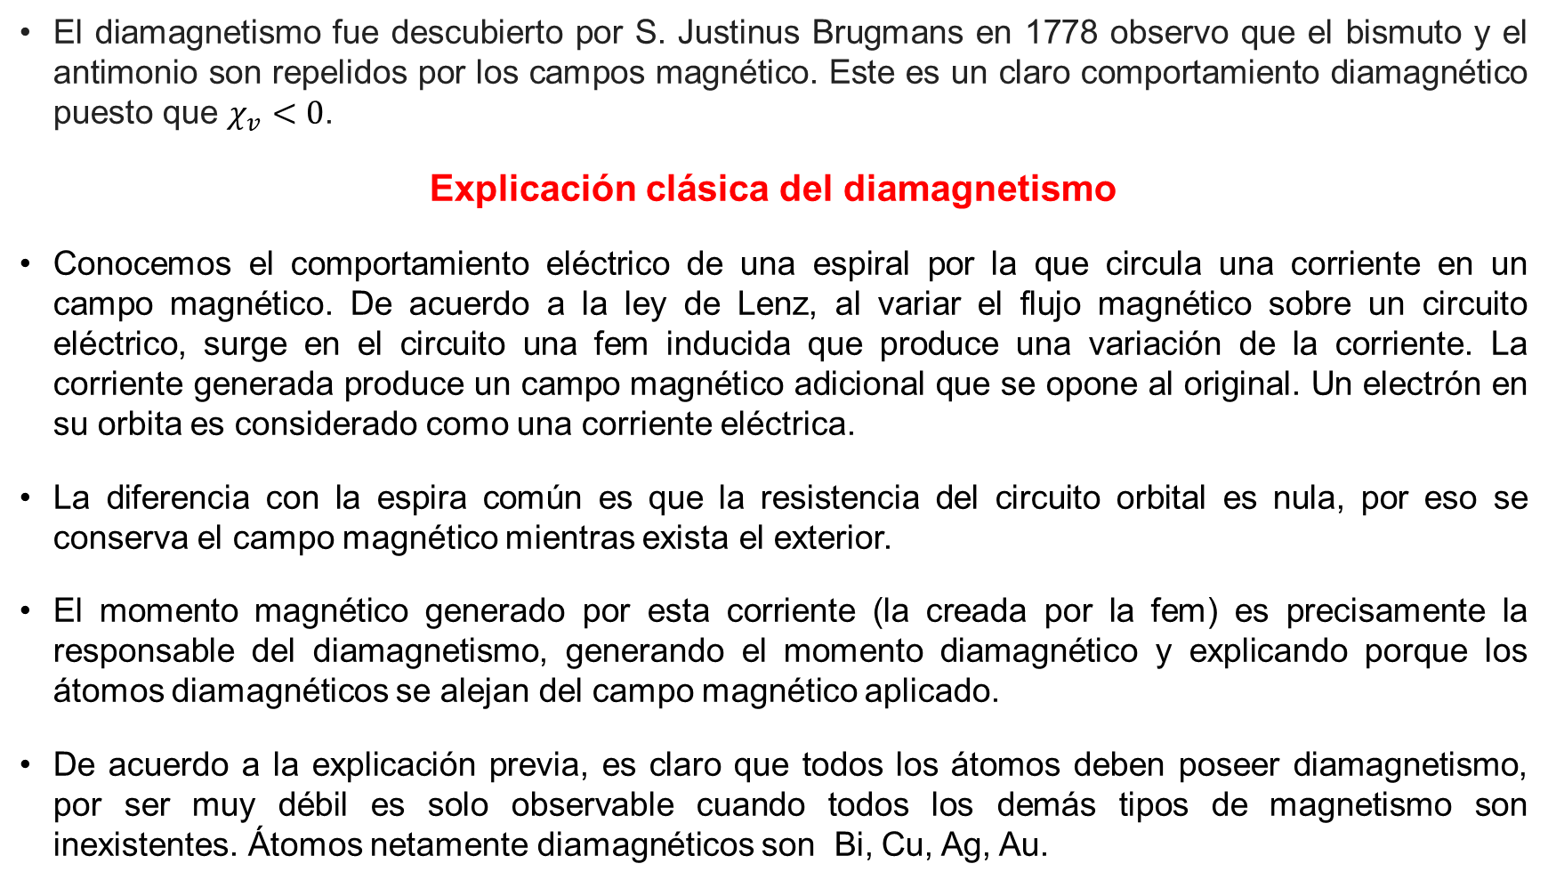
Diamagnetismo de atómico, iónico, molecular
El diamagnetismo fue descubierto por S. JustinusBrugmans en 1778 observo que el bismuto y el antimonio son repelidos por los campos magnético. Este es un claro comportamiento diamagnético puesto que $χ_{v}<0$.
Explicación clásica del diamagnetismo
Conocemos el comportamiento eléctrico de una espiral por la que circula una corriente en un campo magnético. De acuerdo a la ley de Lenz, al variar el flujo magnético sobre un circuito eléctrico, surge en el circuito una fem inducida que produce una variación de la corriente. La corriente generada produce un campo magnético adicional que se opone al original. Un electrón en su orbita es considerado como una corriente eléctrica.
La diferencia con la espira común es que la resistencia del circuito orbital es nula, por eso se conserva el campo magnético mientras exista el exterior.
El momento magnético generado por esta corriente (la creada por la fem) es precisamente la responsable del diamagnetismo, generando el momento diamagnético y explicando porque los átomos diamagnéticos se alejan del campo magnético aplicado.
De acuerdo a la explicación previa, es claro que todos los átomos deben poseer diamagnetismo, por ser muy débil es solo observable cuando todos los demás tipos de magnetismo son inexistentes. Átomos netamente diamagnéticos son Bi, Cu, Ag, Au.

Slide 30

Ecuación de Langevin
Si bien el magnetismo es un fenómeno cuántico, algunas mecanismos pueden ser visualizados clásicamente.
Consideremos al átomo como un núcleo central y los electrones orbitando alrededor de él. Cada orbita puede asimilarse a una corriente eléctrica. Bajo la suposición anterior calculemos el momento magnético orbital de un electrón en una orbital circular. Si $ν=\frac{ω}{2π}$es la frecuencia del movimiento, la corriente será $i=eν,$luego el momento magnético es
$$μ=iA=e\frac{ω}{2π}A=e\frac{ω}{2π}πr^{2}$$
Donde A es el área y $μ$ es opuesto al momento angular orbital $L$. Si $m$ es la masa del electrón el momento angular orbital $L$ sera
$$L=mvr=mωr^{2}$$
$μ=\frac{eωr^{2}}{2}=\frac{e}{2m}L$
Similar al cuántico definido anteriormente, faltaría el signo menos que indica sentidos opuestos.

Slide 31

Ecuación de Langevin
Supusimos $ω$ es la velocidad angular del electrón. Como el movimiento es circular debe existir una aceleración centrípeta responsable del cambio de la velocidad La fuerza sobre el mismo debido al núcleo será
$f=ma_{cp}=mω^{2}r$
Si se aplica un campo magnético $\vec{H}$ perpendicular al plano de rotación, sabemos se ejerce sobre el electrón una nueva fuerza que de acuerdo con la ecuación de Lorentz
$$\vec{f_{l}}=e\vec{E}+e\vec{v}∧\vec{H}=e\vec{v}∧\vec{H}$$
Ya que campo eléctrico no hay, tenemos solo la fuerza magnética, que es también radial, luego
$$f+f_{l}=mω^{2}r+evH=mω^{2}r+eω_{1}rH=mω_{1}^{2}r$$
$$ω_{1}^{2}−\frac{eH}{m}ω_{1}−ω^{2}=0$$
$$ω_{1}=\frac{\frac{eH}{m}∓\sqrt{{\left(\frac{eH}{m}\right)}^{2}+4ω^{2}}}{2}$$
Se demuestra que ${\left(\frac{eH}{m}\right)}^{2}≪4ω^{2}$ luego
$ω_{1}=ω∓\frac{eH}{2m}$$∆ω=∓\frac{eH}{2m}$
Llamada frecuencia de Larmor. El campo magnético aplicado hace variar la velocidad angular del electrón. En la expresión no figura el radio de la orbita ni la velocidad de rotación del electrón luego $∆ω$ es la misma para cualquier orbita.

Slide 32




Teorema de Larmor
En mecánica elemental estudiamos el movimiento de un tropo, vimos que si el cuerpo gira a una velocidad $ω$ sobre su eje de simetría y esta en presencia de una fuerza externa, gravedad. Se agrega un nuevo movimiento llamado precesión, debido a la interacción con la fuerza gravitatoria
Este teorema afirma que si tenemos una partícula cargada orbitando en un campo de fuerzas centrales y le aplicamos un pequeño campo magnético, este produce un movimiento adicional de precesión que se superpone al movimiento original. Dicho de otro modo el movimiento original es el mismo solo se agrega una precesión del momento magnético alrededor del vector campo magnético (en primer orden de $\vec{H}$) con frecuencia $ω_{l}$ de Larmor.

Slide 33

Ecuación de Langevin
Si la orbita no es perpendicular al campo o sea que forma un determinado ángulo entonces precede alrededor del campo magnético describiendo un cono alrededor de H. En consecuencia surge un momento magnético adicional que se opone al cambio de velocidad angular
$$μ=−iA=−e\frac{∆ω}{2π}A=−\frac{e^{2}A}{4πm}H$$
Si el átomo tiene z electrones
$$μ=−\frac{ze^{2}A}{4πm}H=−\frac{ze^{2}\overline{r^{2}}}{4m}H$$
Donde $\overline{r^{2}}$ es el cuadrado medio de la distribución de probabilidad del electrón. Si N es el número de átomos por unidad de volumen tendremos que la susceptibilidad magnética por unidad de volumen será
$$χ=−\frac{zNe^{2}}{4m}\overline{r^{2}}$$
Vemos que el problema de calcular la susceptibilidad diamagnética reside en calcular $\overline{r^{2}}$ o sea la distribución de carga electrónica. Se destaca, también ,que la susceptibilidad diamagnética no depende de la temperatura, creciendo con el número atómico del elemento.
En este calculo semi clásico se supuso que todos los electrones están ligados a los átomos, cosa que es cierta en los dieléctricos no en los metales o semiconductores.

Slide 34

Diamagnetismo atómico, iónico, molecular
El diamagnetismo es una propiedad de la materia en cualquier estado. El comportamiento diamagnético se observa claramente en los sistemas atómicos, iónicos y moleculares que contengan todos sus electrones apareados y los que tengan orbitales completamente llenos. Es decir los espines de los electrones del último nivel se deben encontrar apareado.
De lo mencionado es claro que puede ser observado el diamagnetismo en todas las sustancias que tengan estructura de gas noble (8 electrones) como H⁻, Li⁺, Na⁺, Ca²⁺, Ti⁴⁺… ; o bien (18 electrones): Cu⁺, Ag⁺, Hg⁺²... o perdiendo dos electrones y quedando el átomo con dos cargas positiva (+ 2) (20 electrones): Sn⁺², Pb⁺², Sb⁺³…
Como el momento inducido sólo depende del tamaño y de la forma de los orbitales en las capas completas y esto, no depende de la temperatura, luego el diamagnetismo depende poco de la temperatura. A temperaturas muy bajas, los metales (ojo en solidos metálicos) el diamagnetismo presenta fuertes variaciones de $χ$ (susceptibilidad ) con la temperatura T, y violentas oscilaciones al variar poco valor de ${\vec{H}}_{0}$ que se llama efecto Hass – van Alphen
Ya que el diamagnetismo es función de la distribución electrónica dentro de un átomo, ion o molécula y es causado por la interacción del campo aplicado sobre los orbitales llenos de electrones , va a ser mas importante el diamagnetismo en los átomos con mayor numero de electrones.
Los spin de los electrones no tienen nada que ver con este momento inducido, estos permanecen firmemente acoplados.

Slide 35


Paramagnetismo
El paramagnetismo es la tendencia de los momentos magnéticos atómicos (espín u orbital) a alinearse paralelamente a un campo magnético externo.
Se produce por la alineación individual de los momentos magnéticos de los átomos o moléculas bajo la presencia de un campo magnético externo. Esto puede ser en átomos individuales o en solidos.
.Debido a la agitación térmica, cuando sacamos el campo magnético externo desaparece el paramagnetismo.
Puesto que la agitación distribuye aleatoriamente la dirección de los dipolos magnéticos, un aumento de la temperatura disminuye el efecto paramagnético
En el $paramagnetismo χ>0, \left|χ\right|≈{10}^{−4} \text{a} \text{T} \text{ambiente}\text{ , }\text{es} \text{funci}\text{ó}\text{n} \text{de} \text{T}$,
$$χ=\frac{C}{T−θ}$$
C y $θ$ constantes. A bajas temperaturas los sistemas se apartan de este comportamiento
Curie-Weiss

Slide 36

Paramagnetismo (atómico)
En un átomo tanto el momento de spin como el angular aportan al paramagnetismo aunque generalmente el aporte del espín es mas importante.
En átomos con niveles completamente ocupados, los momentos magnéticos se compensan y no hay momento magnético resultante.
El momento magnético de espín puede estar en dirección paralela al campo exterior o antiparalela a este
Son paramagnético todos los átomos y moléculas que poseen un número impar de electrones, pues presentan un momento magnético. El spin total del sistema no debe ser nulo, Ejemplo: átomos libres de sodio, oxido nítrico gaseoso (NO).
También son paramagnéticos todos los átomos y iones libres con una capa interna incompleta, ejemplo elementos de transición, ${Mn}^{+2},{Gd}^{+3}$
Todas las sustancias a altas temperaturas son diamagnéticas o paramagnéticas.
El momento magnético fundamental es el magnetón de Bohr (𝜇𝐵), que tiene una magnitud de 9.27 x ${10}^{−24}$ A m2. Para cada electrón en el átomo el momento magnético de espín es ±𝜇𝐵, adicionalmente la contribución del momento magnético de orbital es igual a $m_{l}μB$, con $m_{l}$ siendo el número cuántico magnético del electrón

Slide 37

Propiedades magnéticas observar los orbitales incompletos
Átomo aislado | Numero atómico | Configuración electrónica | Propiedades magnéticas
Carbono | 6 | |$1s^{2}\left|2s^{2}\right|2p_{x}^{1}2p_{y}^{1}|$ | paramagnético
Nitrógeno | 7 | |$1s^{2}|2s^{2}|2p_{x}^{1}2p_{y}^{1}2p_{z}^{1}$| | paramagnético
Oxigeno | 8 | $$|1s^{2}\left|2s^{2}\right|2p_{x}^{2}2p_{y}^{1}2p_{z}^{1}|$$ | paramagnético
Flúor | 9 | |$1s^{2}\left|2s^{2}\right|2p_{x}^{2}2p_{y}^{2}2p_{z}^{1}|$ | paramagnético
Aluminio | 13 | $$|1s^{2}\left|2s^{2}\right|2p_{x}^{2}2p_{y}^{2}2p_{z}^{2}\left|3s^{2}\right|3p_{x}^{1}|$$ | paramagnético
Neón | 10 | $$|1s^{2}\left|2s^{2}\right|2p_{x}^{2}2p_{y}^{2}2p_{z}^{2}|$$ | diamagnético
Cobre | 29 | $$\left|1s^{2}\left|2s^{2}\right|2p_{x}^{2}2p_{y}^{2}2p_{z}^{2}\left|3s^{2}\right|3p_{x}^{2}3p_{y}^{2}3p_{z}^{2}\right|4s^{1}$$ |$3d_{xy}^{2}3d_{yz}^{2}3d_{xz}^{2}3d_{z^{2}}^{2}3d_{x^{2}−y^{2}}^{2}|$ | paramagnético
hierro | 26 | $$\left|1s^{2}\left|2s^{2}\right|2p_{x}^{2}2p_{y}^{2}2p_{z}^{2}\left|3s^{2}\right|3p_{x}^{2}3p_{y}^{2}3p_{z}^{2}\right|4s^{2}$$ |$3d_{xy}^{2}3d_{yz}^{1}3d_{xz}^{1}3d_{z^{2}}^{1}3d_{x^{2}−y^{2}}^{1}|$ | paramagnético

Slide 38

Caso particular del hierro
Número atómico del Fe=26
$$1s$$
$$2s$$
$$2p_{x}$$
$$2p_{y}$$
$$2p_{z}$$
$3$s
$$3p_{x}$$
$$3p_{y}$$
$$3p_{z}$$
$4s$
$$3d_{xy}$$
$$3d_{yz}$$
$${3d}_{xz}$$
$$3d_{z^{2}}$$
$$3d_{x^{2}−y^{2}}$$
$$1s^{2}$$
$$2s^{2}$$
$$2p^{6}$$
$$3s^{2}$$
$$3p^{6}$$
$$4s^{2}$$
$$3d^{6}$$

Slide 39








Número atómico del Co=27
$$1s$$
$$2s$$
$$2p_{x}$$
$$2p_{y}$$
$$2p_{z}$$
$3$s
$$3p_{x}$$
$$3p_{y}$$
$$3p_{z}$$
$4s$
$$3d_{xy}$$
$$3d_{yz}$$
$${3d}_{xz}$$
$$3d_{z^{2}}$$
$$3d_{x^{2}−y^{2}}$$
$$1s^{2}$$
$$2s^{2}$$
$$2p^{6}$$
$$3s^{2}$$
$$3p^{6}$$
$$4s^{2}$$
$$3d^{7}$$
Número atómico del Ni=28
$$1s$$
$$2s$$
$$2p_{x}$$
$$2p_{y}$$
$$2p_{z}$$
$3$s
$$3p_{x}$$
$$3p_{y}$$
$$3p_{z}$$
$4s$
$$3d_{xy}$$
$$3d_{yz}$$
$${3d}_{xz}$$
$$3d_{z^{2}}$$
$$3d_{x^{2}−y^{2}}$$
$$1s^{2}$$
$$2s^{2}$$
$$2p^{6}$$
$$3s^{2}$$
$$3p^{6}$$
$$4s^{2}$$
$$3d^{8}$$

Slide 40

Paramagnetismo (atómico)
Por tanto los átomos con capas externas completas tienen momento magnético cero, (gases inertes pero también Zn, Cd, Hg ), los elementos con solo electrones $s$ no tienen momento orbital ($l=0$), en estos casos el momento magnético atómico se debe solo al spin. Los alcalinos con un solo electrón en la capa $s$ tienen un momento magnético de un magnetón, lo mismo es cierto para el (Cu, Ag, Au).
Por ultimo aquellos que tienen una capa interna no completa poseen un momento magnético importante (elementos de transición), estos son los casos que nos interesa. Como ya mencionamos los elementos de transición tienen el momento orbital bloqueado.

Slide 41

Paramagnetismo átomos con varios electrones
Como se vio anteriormente, para encontrar el momento magnético de un átomo con mas de un electrones, suponiendo interacción de Russell-Saunders, se debe tener en cuenta los espines de los electrones de las capas no completa y sus momentos angulares
$\vec{S}=\sum_{i}{ \vec{s_{i}}}$; $\vec{L}=\sum_{i}{\vec{ l_{i}}}$
Donde la suma se extiende a cada uno de los electrones. Normalmente la nomenclatura utilizada en este tema, indica las características cuánticas de el átomo con varios electrones y son las mismas anteriores pero en letras mayúsculas
$\left|\vec{L}\right|=\sqrt{L\left(L+1\right)}ℏ$ ; $\left|\vec{S}\right|=\sqrt{S\left(S+1\right)}ℏ$ ; $\left|\vec{J}\right|=\sqrt{J\left(J+1\right)}ℏ$
Mientras que las componentes en la dirección z son
$L_{z}=M_{L}ℏ$ ; $S_{z}=M_{S}ℏ$ ; $J_{z}=M_{J}ℏ$
Los números cuánticos del átomo están relacionados con los números cuánticos de los electrones individuales
$M_{L}=\sum_{i}{{\left(m_{li}\right)}_{z}}$ ; $M_{S}=\sum_{i}{{\left(m_{si}\right)}_{z}}$ ; $M_{J}=$$M_{L}+M_{S}$
Conociendo $M_{L}$, $M_{S}$, $M_{J}$se puede deducir $L, S, J$
$M_{L}=\left\{L,\left(L−1\right),\left(L−2\right),….−L\right\}$ , $M_{S}=\left\{S,\left(S−1\right),\left(S−2\right),….−S\right\}$ , $M_{J}=\left\{J,\left(J−1\right),\left(J−2\right),….−J\right\}$
La notación electrónica es usado generalmente para describir el estado fundamenta del átomos, pero, cuando están excitados esta notación no es adecuado y se usa la notación espectroscópica. Esta notación se caracteriza por que cada estado posible del átomo en su totalidad se encuentra representado por los números cuánticos $L, S, J (mayuscula no confundir)$. El valor particular de $L$ para un determinado estado atómico se designa mediante letras mayúsculas:
L | 0 | 1 | 2 | 3 | 4 | 5
Se asigna | S | P | D | F | G | H

Slide 42


Paramagnetismo átomos con varios electrones
Luego se trabaja con la notación espectroscópica o de Russell que se indica como.
Como se comento previamente los elementos de transición tienen el momento orbital bloqueado lo cual permite simplificar el calculo del momento magnético atómico, pues, debemos solo tener en cuento el número de electrones no apareados.
$μ_{j}=g_{j} \sqrt{j\left(j+1\right)}μ_{B}$ luego${ μ}_{j}=2\sqrt{s\left(s+1\right)}μ_{B}$
veamos el momento magnético de los iones de los elementos $3d$en función del número n de electrones desapareados en unidades de $μ_{B}$ magnetones de Bohr
$${ μ}_{j}=\sqrt{n\left(n+2\right)}μ_{B}$$

Slide 43



Momento magnético de los elementos de transición
Recordar que el $4s es menos energetico que el 3d$
22- Ti= $\left[A_{r}\right] 3d^{2}4s^{2}→ {Ti}^{3+} =\left[A_{r}\right] 3d^{1}4s^{0}$
23- V= $\left[A_{r}\right] 3d^{3}4s^{2}→ { V}^{4+} =\left[A_{r}\right]3d^{1}4s^{0}$
23- V= $\left[A_{r}\right] 3d^{3}4s^{2}→ V^{3+} =\left[A_{r}\right] 3d^{2}4s^{0}$
24- Cr= $\left[A_{r}\right] 3d^{5}4s^{1}→ {Cr}^{3+}=\left[A_{r}\right] 3d^{3}4s^{0}$
24- Cr= $\left[A_{r}\right] 3d^{5}4s^{1}→ {Cr}^{2+}=\left[A_{r}\right] 3d^{4}4s^{0}$
25-Mn=$\left[A_{r}\right] 3d^{5}4s^{2}→{Mn}^{3+}=\left[A_{r}\right] 3d^{4}4s^{0}$
25-Mn=$\left[A_{r}\right] 3d^{5}4s^{2}→{Mn}^{2+}=\left[A_{r}\right] 3d^{5}4s^{0}$
26-Fe= $\left[A_{r}\right] 3d^{6}4s^{2}→ {Fe}^{3+}=\left[A_{r}\right] 3d^{5}4s^{0}$
26-Fe= $\left[A_{r}\right] 3d^{6}4s^{2}→ {Fe}^{2+}=\left[A_{r}\right] 3d^{6}4s^{0}$
27-Co= $\left[A_{r}\right] 3d^{7}4s^{2}→ {Co}^{2+}=\left[A_{r}\right] 3d^{7}4s^{0}$
28-Ni= $\left[A_{r}\right] 3d^{8}4s^{2}→ {Ni}^{2+}=\left[A_{r}\right] 3d^{8}4s^{0}$
29-Cu= $\left[A_{r}\right] 3d^{9}4s^{2}→ { Cu}^{2+}=\left[A_{r}\right] 3d^{9}4s^{0}$
Para el caso del ${{Fe}^{3+}→ μ}_{j}=\sqrt{n\left(n+2\right)}μ_{B}=\sqrt{5(5+20)}=5,9μ_{B}$
${Fe}^{3+}=$$\left[A_{r}\right] 3d^{5}4s^{0}$
$$\text{Fe}\text{= }\left[A_{r}\right] 3d^{6}4s^{2}$$

Slide 44

Paramagnetismo
En la figura se observa una tabla periódica de los elementos que tienen electrones no apareados.
Los electrones no apareados les dan propiedades magnéticas al elemento en el que estén, y generalmente alteran sus propiedades ópticas.
El oxigeno triplete, el cual es el estado fundamental del oxigeno molecular O2, cuya molécula contiene dos electrones desapareados, dando como consecuencia el paramagnetismo de la molécula, es decir, puede ser atraído por un imán).

Slide 45

Paramagnetismo (enlace iónico)
En general hemos hablado, hasta ahora, de momentos magnéticos de átomos aislados, sabiendo que la gran mayoría de los átomos tienen momento magnético diferente de cero en comparación con los que tienen momento magnético cero. Pero la generalidad de los cuerpos están formados por moléculas y esto cambia la cosa, resultando mayor el numero de sustancias solamente diamagnéticas, por el contraria las moléculas paramagnéticas escasean. Veamos un caso que al combinarse átomos paramagnéticos para formar un sólido este resulta no ser paramagnética.
La configuración electrónica del sodio y el cloro son
$Na:1s^{2} 2s^{2}2p^{6} {3s}^{1}=\left[Ne\right]{3s}^{1}$mientras que
$$Cl:1s^{2} 2s^{2}2p^{6}{ 3s}^{2}3p^{5}=\left[Ne\right]{3s}^{2}{3p}^{5}$$
vemos que al sodio le sobra un electros para tener una estructura mas estable y al cloro le faltaría uno para ser más estable. También vemos que ambos son paramagnéticos. Luego cuando se forma el ClNa, se crea el ion ${Na}^{+}$pareciéndose al Ne y el ion ${ Cl}^{−}$con electrónica análoga al Ar, por tanto debido a esta unión el compuesto ClNano es paramagnético.

Slide 46

Magnetismo de moléculas y compuestos químicos
Hasta ahora sabemos el origen del diamagnetismo como el del paramagnetismo, podemos decir que átomos o iones podrías ser diamagnetismo o paramagnéticos, vimos también un ejemplo de elementos paramagnéticos que dejan de serlo cuando se unen químicamente. Nos queda por estudiar el caso de moléculas y compuestos químicos Si bien el caso del magnetismo de las moléculas o de compuestos es complejo podemos avanzar un poco mas, pues nos servirá como introducción al ferromagnetismo.
Teoría de los Orbitales Moleculares(TOM)
La TOM es una metodología de mucha utilidad para determinar las propiedades magnéticas de moléculas y la estabilidad de las mismas. Sabemos que los átomos poseen orbitales donde la probabilidad de hallar electrones es máxima. La TOM supone, también, que las moléculas poseen orbitales moleculares en donde se encuentran los electrones. Se asume que los electrones se mueven bajo la influencia de todos los núcleos que componen la molécula. Orbitales moleculares se hallan como combinación lineal de los orbitales atómicos,.
Si suponemos que la función de onda del orbital molecular es $ψ_{j}$ y $χ_{i}$ es la función de onda de los orbitales atómicos entonces
$$ψ_{j}=\sum_{i=1}^{n}{C_{ij}χ_{i}}$$
Durante la formación de la molécula, él o los átomos y sus orbitales se acercan y comienzan a interactuar, formando los nuevos orbitales moleculares que pertenecen a la molécula en su totalidad y no a un solo átomo.

Slide 47



Magnetismo de moléculas y compuestos químicos
El numero de orbitales de orbitales moleculares es igual al número de orbitales atómico que se solapan.
Para ir avanzando sobre el tema tomemos el ejemplo de una molécula formada por átomos iguales $H_{2}$ . En el esquema se observa los dos orbitales atómicos $1s$, que al interactuar formas los orbitales moleculares enlazante $σ_{1s}$ de menor energía que el antideslizante $σ_{1s}^{∗}$. Por supuesto, los niveles energéticos de los átomos de hidrogeno, antes de la reacción son iguales
Se llama orden de enlace (OE) al parámetro que indica la estabilidad de la unión. Se define como la mitad de la diferencia entre el número de electrones en los Orbitales enlazantes menos el número de electrones en los orbitales antienlazantes. Si el resultado es positivo la unión es estable
$$OE=\frac{OE−OA}{2}=\frac{2−0}{2}=1$$

Slide 48



Si a la molécula $H_{2}$ la irradiamos con luz ultravioleta puede pasar un electrón al orbital antienlazante, absorbiendo energía con lo cual el OE seria 0 luego la molécula deja de existir.
Estudiemos el caso de una molécula de gas noble que no existe ${He}_{2}$
en este caso es:
Luego, la molécula no es estable
En todos los casos se debe respetar
el Principio de Pauli: recordemos que no
puede haber dos electrones con todos sus
números cuánticos iguales, en el mismo
estado dentro del mismo sistema.
y el principio de Hund que dice: Los
electrones se ubican dentro de los orbitales
de la misma energía de manera que estén
desapareados al máximo
$OE=\frac{OE−OA}{2}=\frac{2−2}{2}=$0

Slide 49



Casos en que entra en juego el segundo nivel energético
En el caso que interactúen orbitales $2s$el procedimiento es igual al caso anterior. En la figura, de abajo, se observa un esquema de los orbitales s, con n significamos el número cuántico principal, puesto que todos los s serán Iguales.
Difiere un poco cuando trabajos con los orbitales $2p$, ya que, no son esféricos y se sitúan a lo largo de los tres ejes $x , y, z$ del espacio. Para entender un poco mejor como se unen los átomos seguiremos trabajando con los orbitales. A medida que los átomos se acercan comienzan a interactuar los orbitales atómicos y forman, por combinación lineal los orbitales moleculares. Se dan distintas posibilidades según que orbitales atómicos se enfrentan. Supongamos que enfrentamos dos orbita $2p_{x },$como indica el esquema, esta interacción dará origen a dos orbitales moleculares.

Slide 50



Casos en que entra en juego el segundo nivel energético
En las figura de arriba se observa un esquema donde
reaccionan dos orbitales atómicos enfrentado en la dirección X,
mientras que en la derecha los orbitales que reaccionan están
en la dirección Y. Algo similar sucede si los orbitales paralelos
estuviesen en la dirección Z. En estos dos últimos casos los
orbitales moleculares se designan con $π_{np_{y}}$ , $π_{np_{z} }$ o $π_{np_{y}}^{∗}$ , $π_{np_{z}}^{∗}$

Slide 51


Casos en que entra en juego el segundo nivel energético
Ejemplo molécula $N_{2}$
1-Comenzamos por la configuración electrónica del
Nitrógeno $z=7 :{1s}^{2}2s^{2}2p_{x}^{1}2p_{y}^{1}$$2p_{z}^{1}$.
2-Los orbitales se llenan de acuerdo a las principios
de Pauli y Hund.
3-Los orbitales atómicos tienen las mismas energía,
por eso se encuentran al mismo nivel. No pasaría
lo mismo si los átomos son distintos.
4-Los orbitales moleculares se llenan primero los de
menor energía.
5-En este caso los orbitales enfrentados son los $2p_{z}$.
6-Esta molécula es diamagnética, puesto que
tiene los electrones apareados, los átomos son
paramagnéticos.
7- Si los átomo que reaccionan tiene pocos electrones, no solo hay interacción ss y pp sino que aparece otra interacción sp que modifica los niveles de los orbitales moleculares esto se observa en el esquema siguiente

Slide 52


Interacción cruzada
Para átomos con 7(N) o menos electrones
Para átomos con mas de 7 electrones, sin
llegar a los de transición

Slide 53








Caso del Oxigeno
O: Z=8
${O_{2}}^{2+}$: diamagnético
$O_{2}$: paramagnético
${O_{2}}^{2−}$: diamagnético
${O_{2}}^{+}$: paramagnético

Slide 54


Compuestos de átomos distintos
Molécula Diamagnético de CO
Hasta ahora fueron moléculas di atómicas de átomos iguales, nos esta faltan el magnetismo de molécula formadas por átomos distintos. En este caso lo nuevo es que al no ser átomos iguales no tienen los mismos niveles de energía.
Los átomos más electronegativos tienen menor energía.
Los orbitales moleculares se llenan como hasta ahora teniendo en cuenta los principios de Pauli y Hund. Veamos dos casos clásicos $CO y NO,$
Se debe comenzar con la configuración electrónica de cada elemento
$$C\left[He\right] 2s^{2}2p^{2}$$
$$O\left[He\right] 2s^{2}2p^{4}$$
No se dibujan los niveles $1s^{2}$por ser iguales en todos los casos.
Los niveles moleculares se observan en el esquema:

Slide 55


Compuestos de átomos distintos
Molécula paramagnética de NO
La configuración electrónica del nitrógeno es $N\left[He\right] 2s^{2}2p^{3}$
No se a dibujado el vector que Indica la dirección en la que aumenta la energía pues es similar a los caso anteriores.
Todas las moléculas formadas por átomos distintos presentan esquemas de energía similares.
Estamos comentando solo los casos más simples, existen moléculas donde la complicación es mayor.
Por tener un electrón desapareado esta molécula es paramagnética.
En todos estos casos se podría haber calculado el orden de enlace,

